Slide 1


Разработка фотосенсибилизаторов на основе производных природных хлоринов для комбинированной фотодинамической и химиотерапии
МИРЭА - Российский Технологический Университет, Институт тонких химических технологий им. М.В. Ломоносова, Кафедра химии и технологии биологически активных соединений, медицинской и органической химии имени Н.А. Преображенского
Островерхов П.В., Степанькова С.Н., Ростиашвили М.Г., Грин М.А.

Slide 2
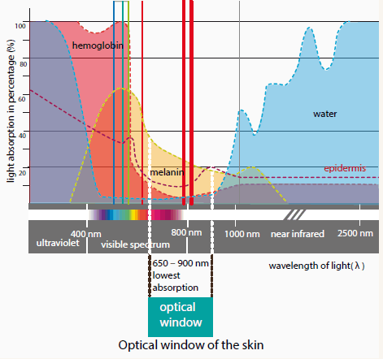
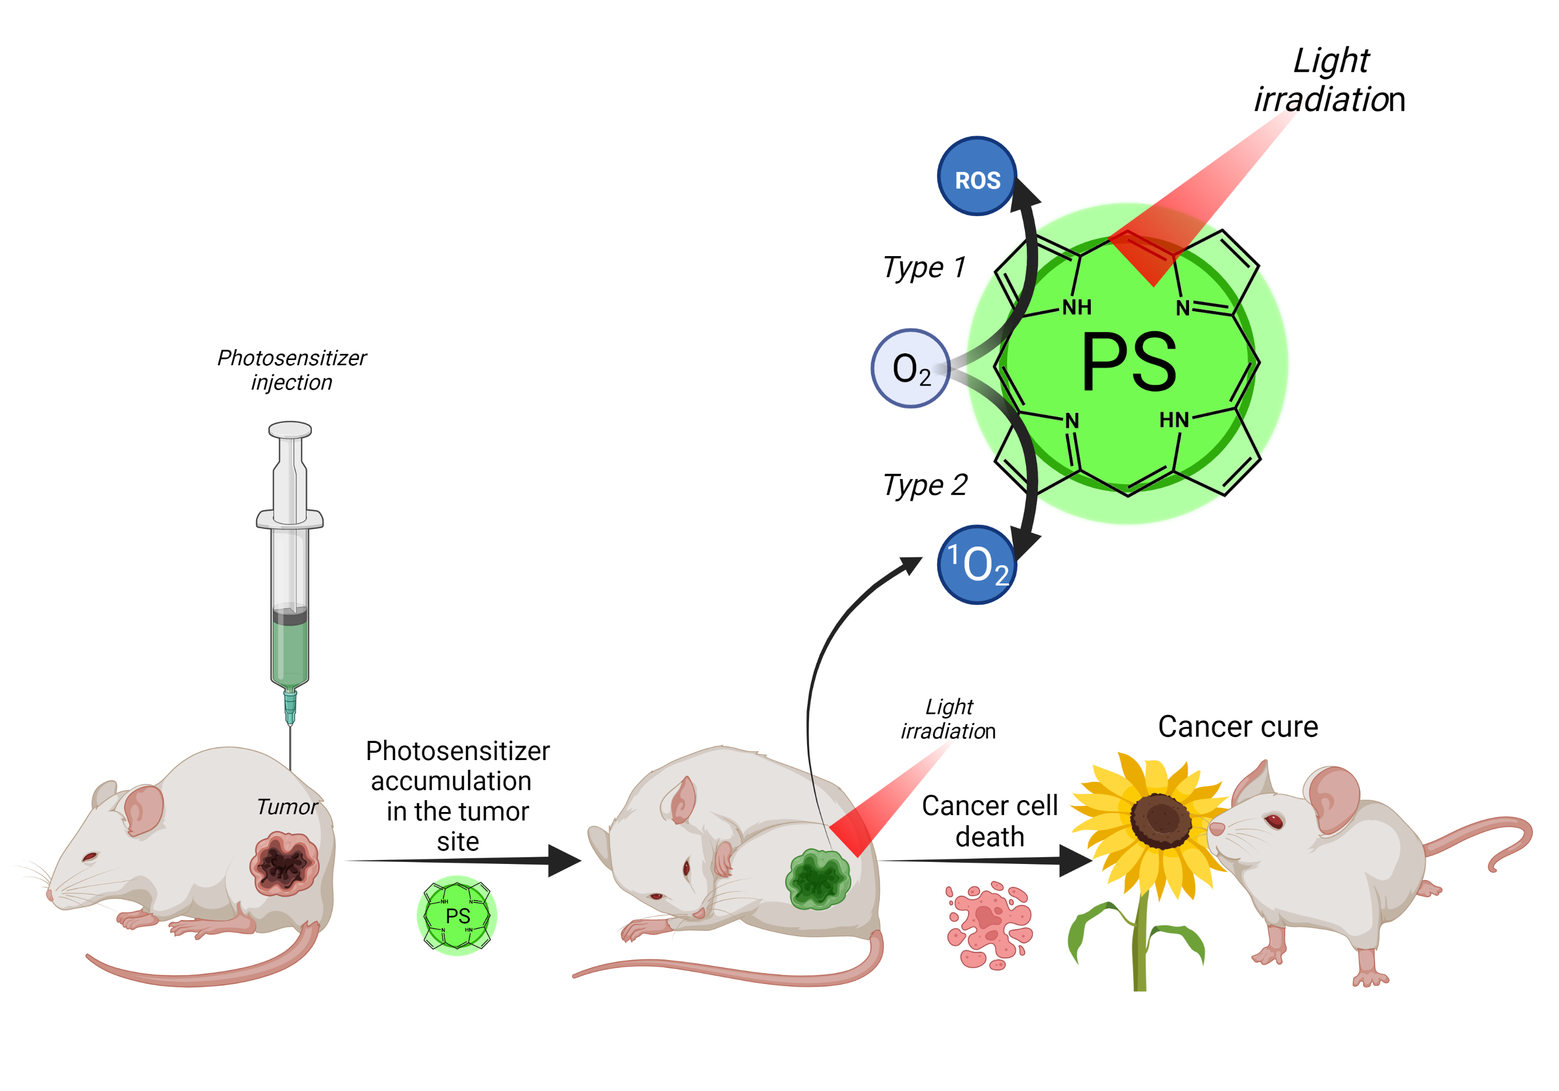
Фотодинамическая терапия
Ограничения метода:
Локализация и морфология новообразования;
Глубина проникновения света в ткани;
Накопление ФС в зоне интереса

Slide 3
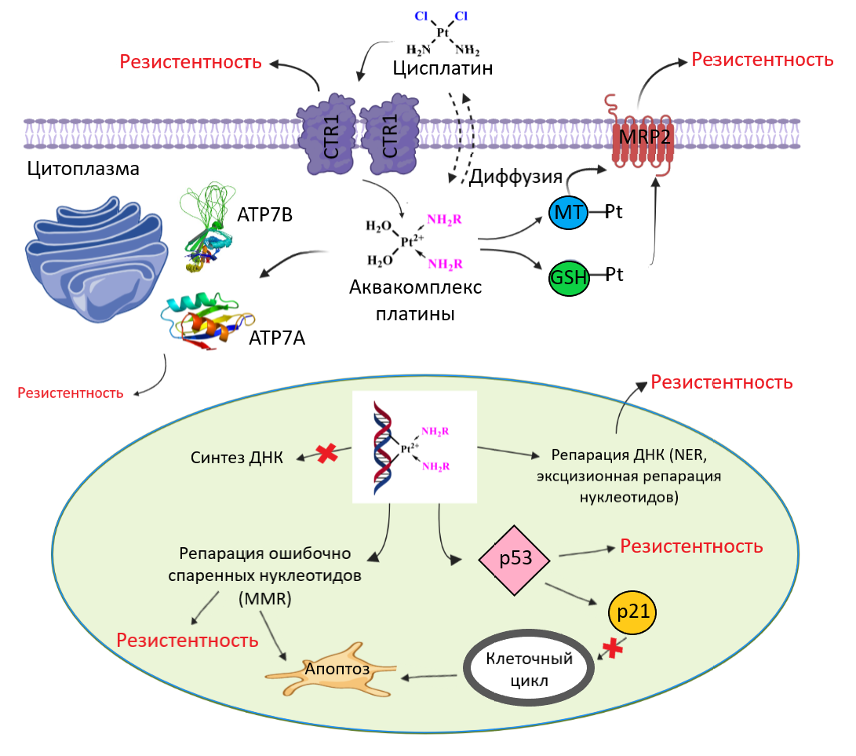
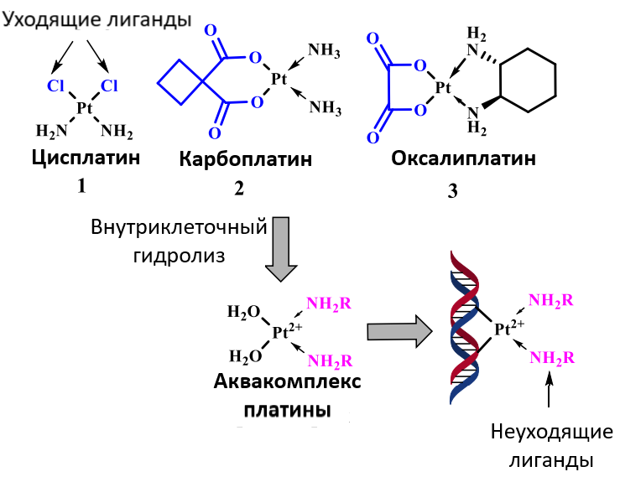
Химиотерапия. Препараты платины.
(II)
Ограничения метода:
Высокая системная токсичность (нефротоксичность);
Резистентность;
Не специфичность действия

Slide 4
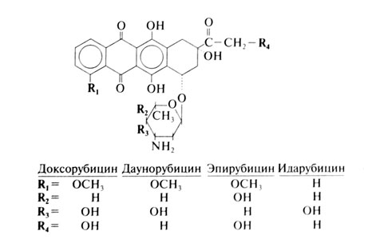
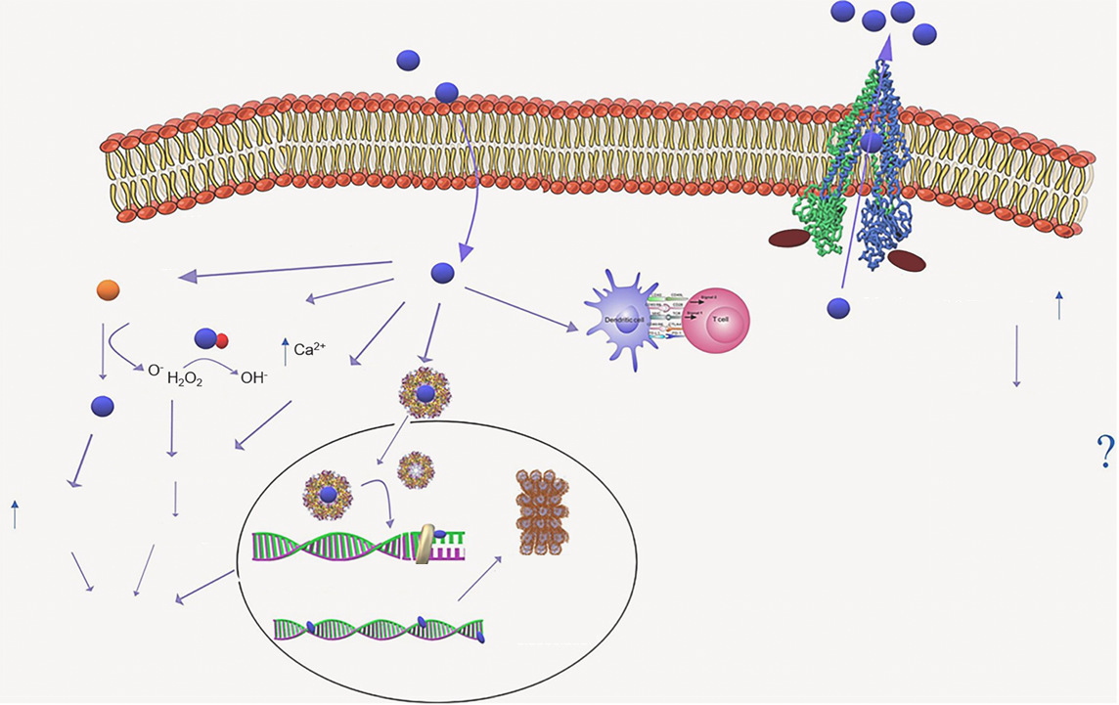
Химиотерапия с антрациклиновыми антибиотиками
Доксорубицин
Химиорезистентность
NADH-дегидрогеназа, Цитохром P-450-редуктаза, NO-синтазы, ксантиноксидаза
Пассивный транспорт
АТФ
Семихинон
Комплекс
доксорубицин-железо
P-гликопротеин
АВС-транспортеры
Регуляция
Связывание с 26S- протеасомой
Иммунный ответ
Пути задействуют
Трансформирующий фактор роста бета
Транскрипционный фактор NF-kB
Сигнальный путь PI3K/AKT
Рецептор эпидермального фактора роста
Сигнальный путь ERK
Оксидативный стресс
Синтез
церамида
Повреждение ДНК
Ограничения метода:
Высокая системная токсичность (кардиотоксичность);
Резистентность;
Не специфичность действия
Ингибирование топоизомеразы II
Нуклеосомная нестабильность
Н2А/Н2В
комплексная диссоциация
Смерть клетки
Апоптоз
Аутофагия
Связывание с нуклеотидами
Sritharan S., Sivalingam N. A comprehensive review on time-tested anticancer drug doxorubicin //Life sciences. – 2021. – Т. 278. – С. 119527.

Slide 5
Цель и задачи
Цель работы: разработка подходов к получению препаратов на основе природных хлоринов и бактериохлоринов для комбинированной ФДТ и химиотерапии
Задачи:
1) Получение Pt-содержащих производных хлоринов и бактериохлоринов;
2) Получение конъюгатов природных хлоринов с препаратами антрациклинового ряда;
3) Изучение противоопухолевой активности полученных соединений.

Slide 6
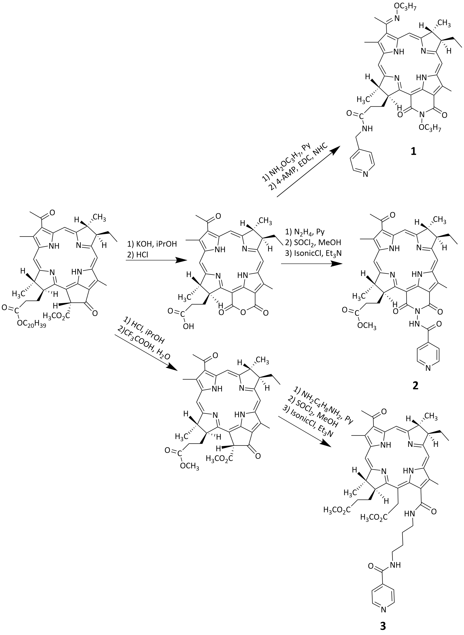
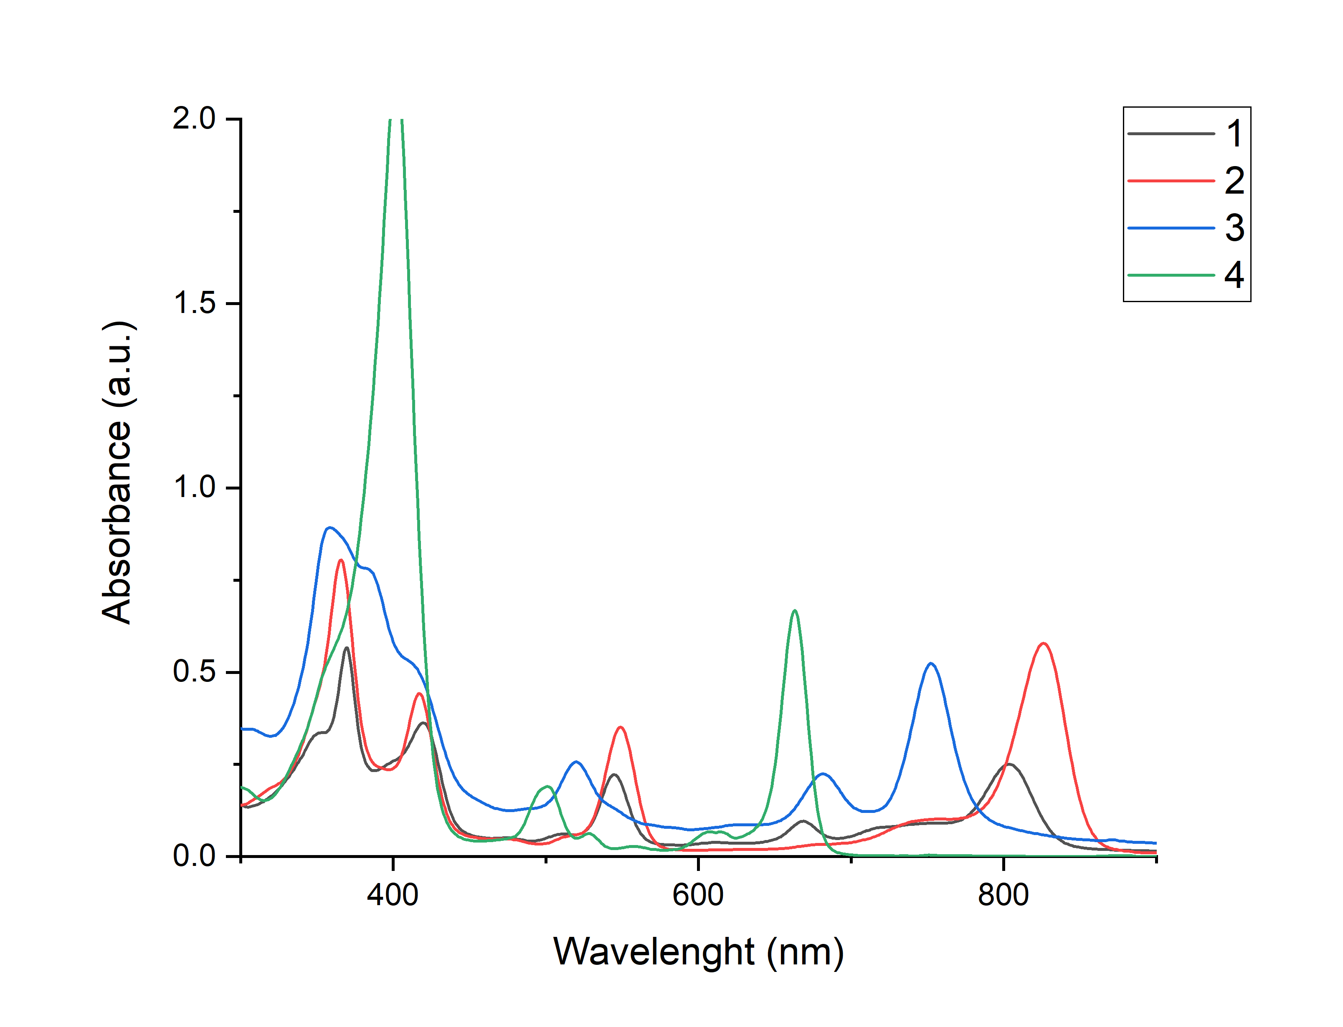
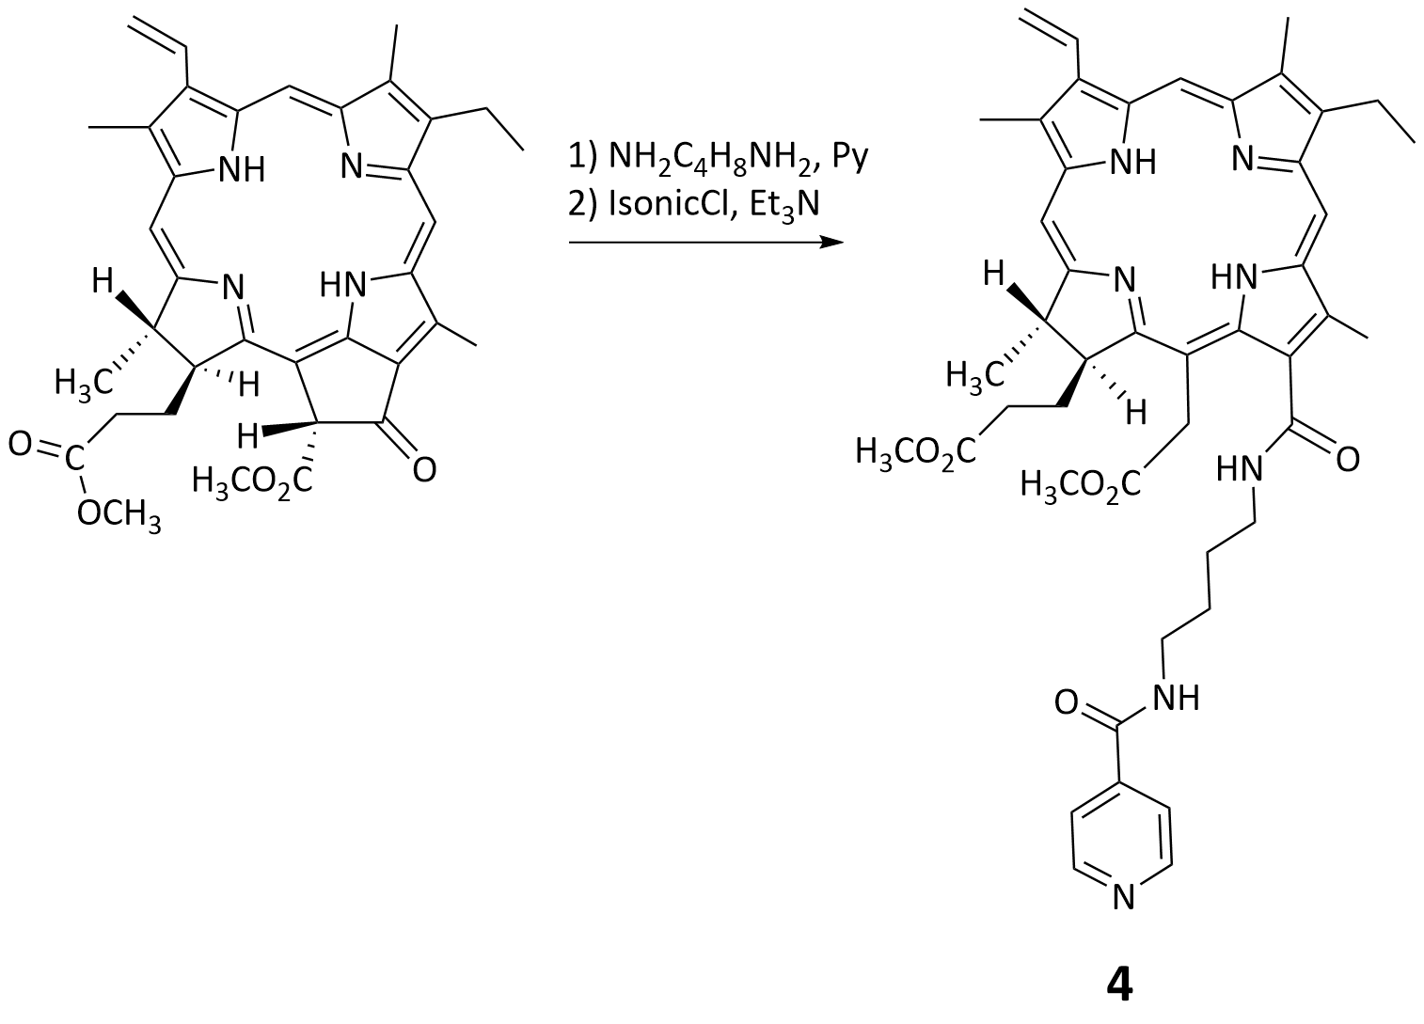
Синтез пиридилсодержащих ФС
Схемы получения и спектр поглощения пиридилсодержащих хлорина и бактериохлоринов
Анализ полученных соединений проводили с использованием хромато-масс-спектрометрии высокого разрешения и ¹Н и ¹³С ЯМР – спектроскопии

Slide 7
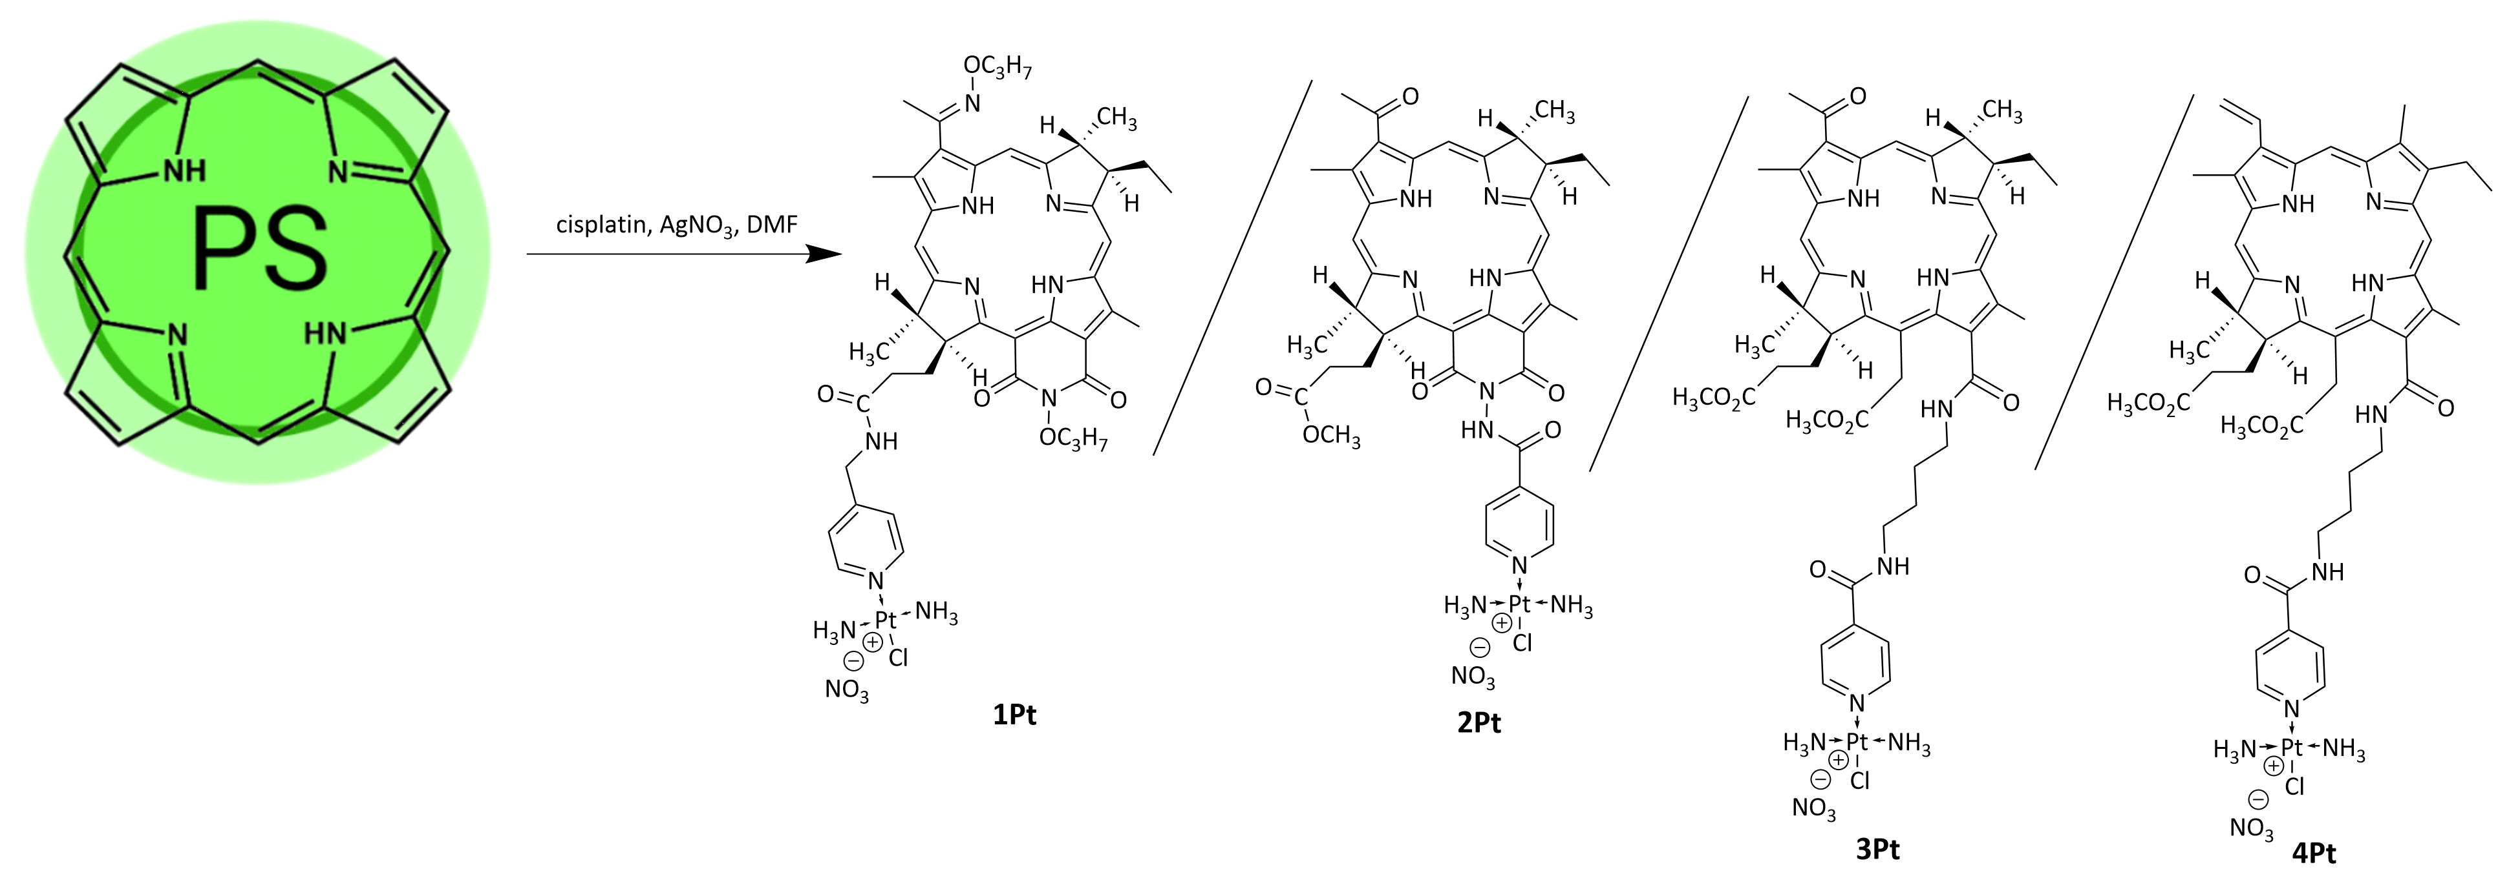
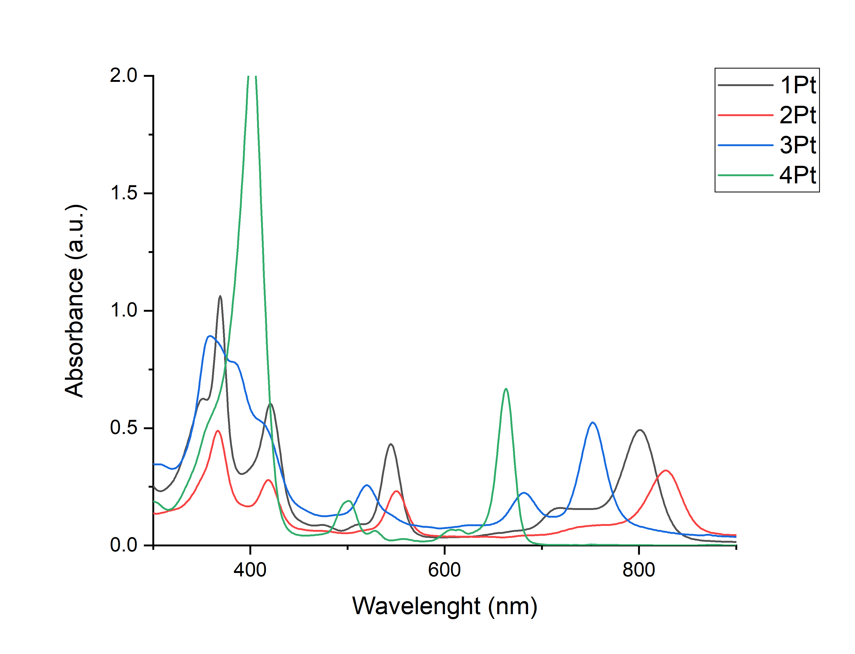

Получение Pt-комплексов ФС
$η$≈ 80 %
Ngoc An Le, Vipin Babu, Martina Kalt, Lukas Schneider, Frank Schumer, and Bernhard Spingler Journal of Medicinal Chemistry 2021 64 (10), 6792-6801. DOI: 10.1021/acs.jmedchem.1c00052
Спектры поглощение 1Pt, 2Pt, 3Pt, 4Pt

Slide 8
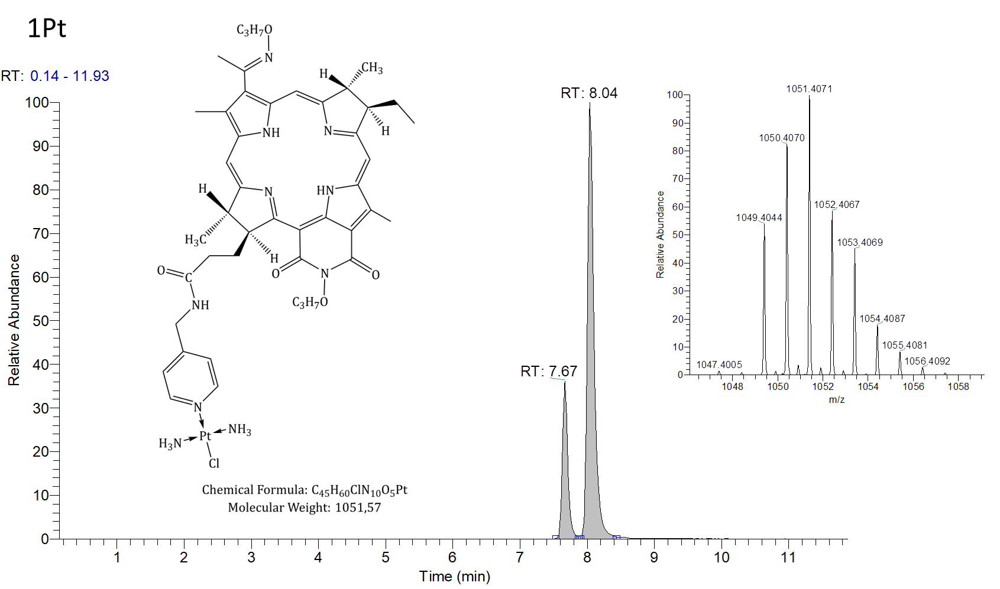
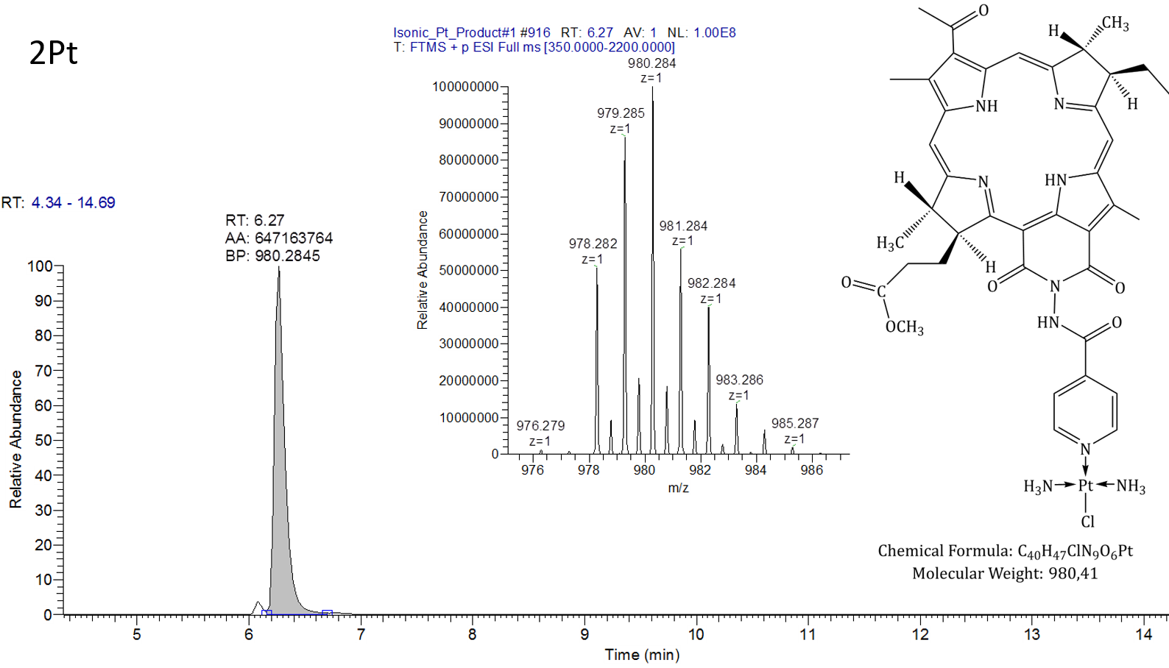
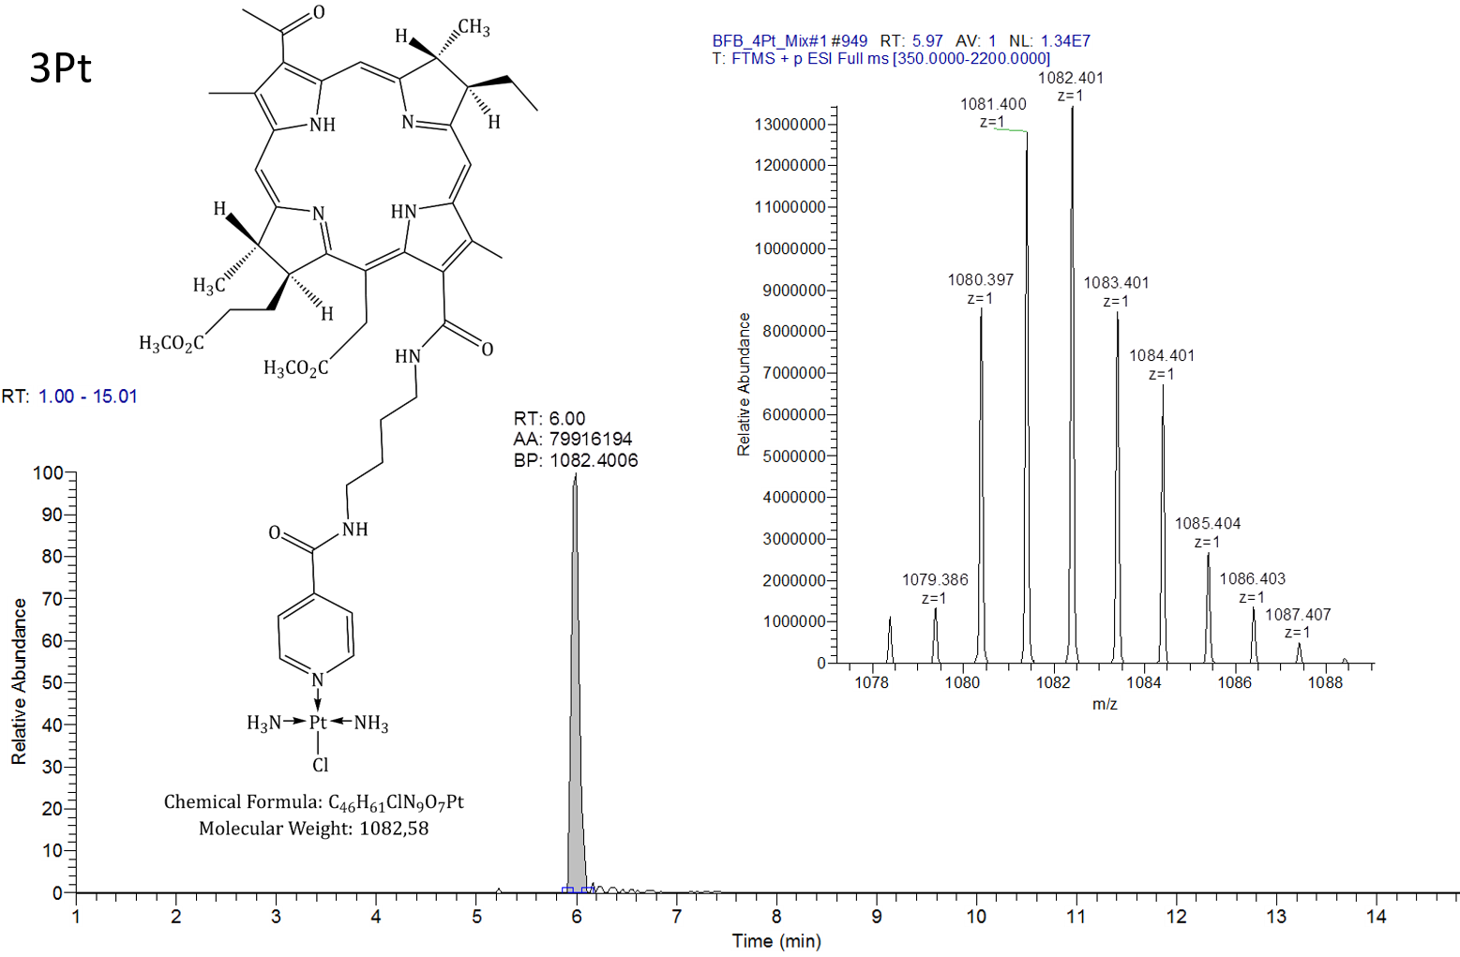
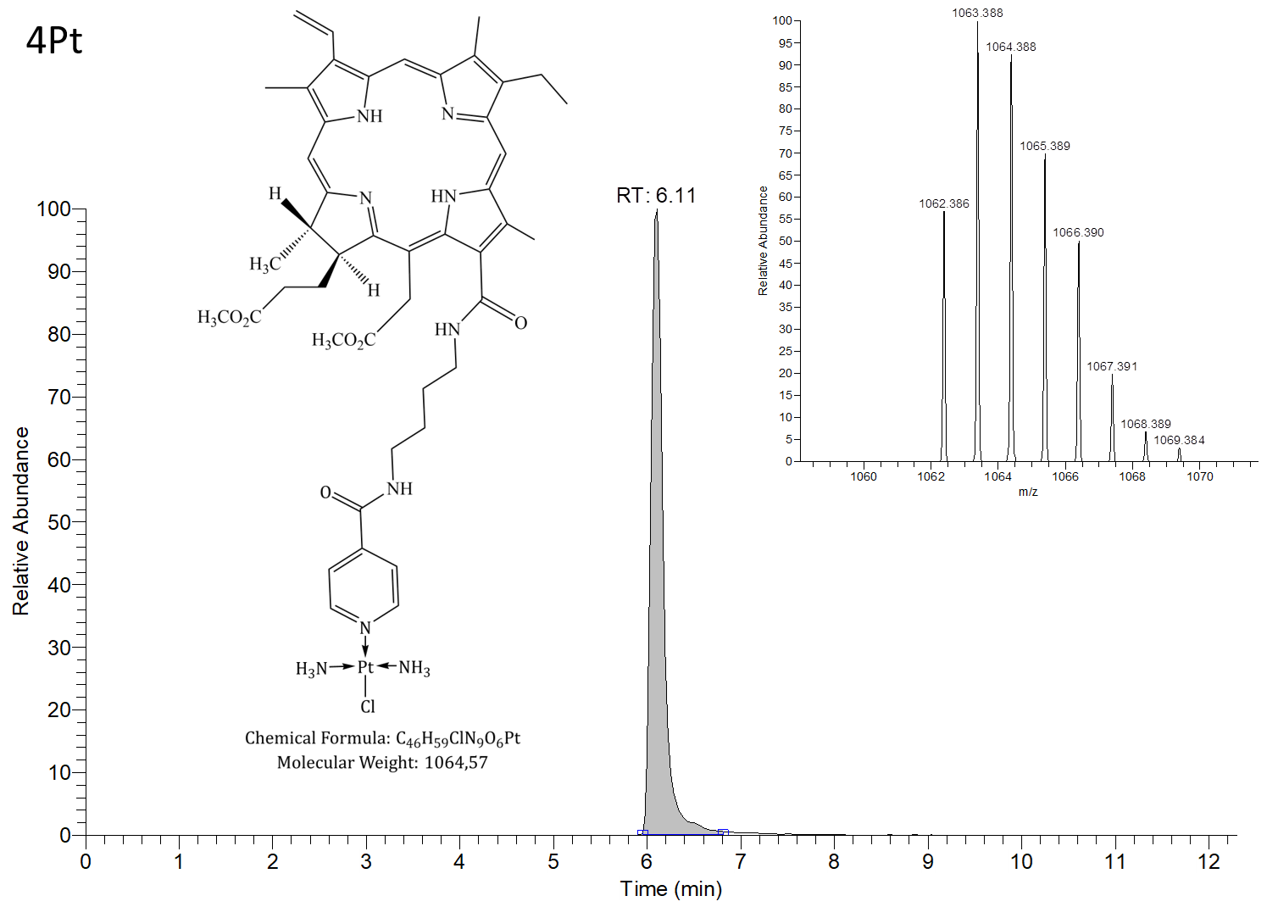
Анализ структуры Pt-комплексов ФС
Анализ полученных соединений проводили с использованием хромато-масс-спектрометрии высокого разрешения

Slide 9
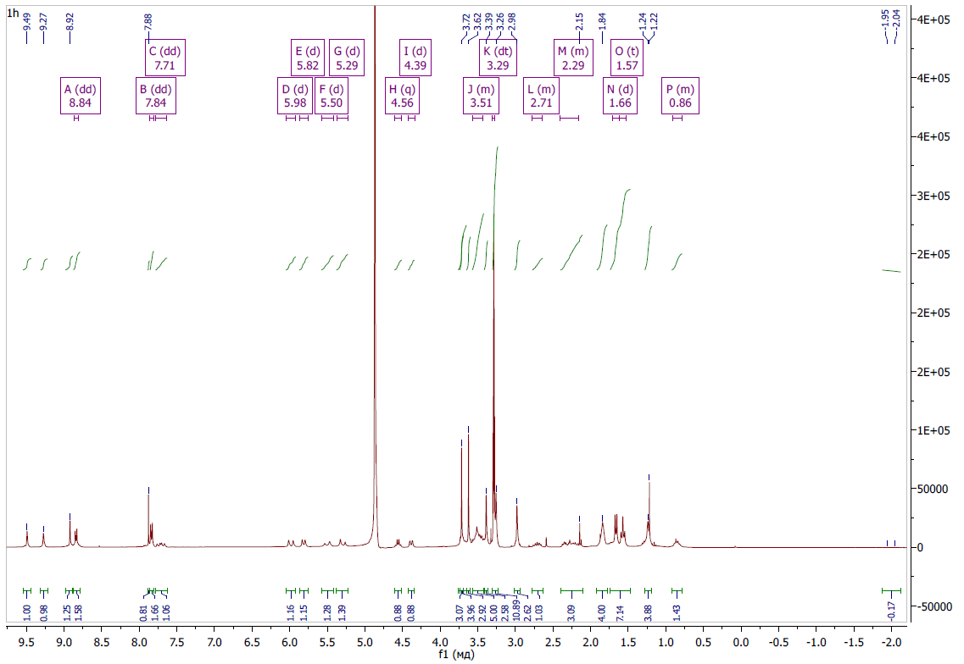
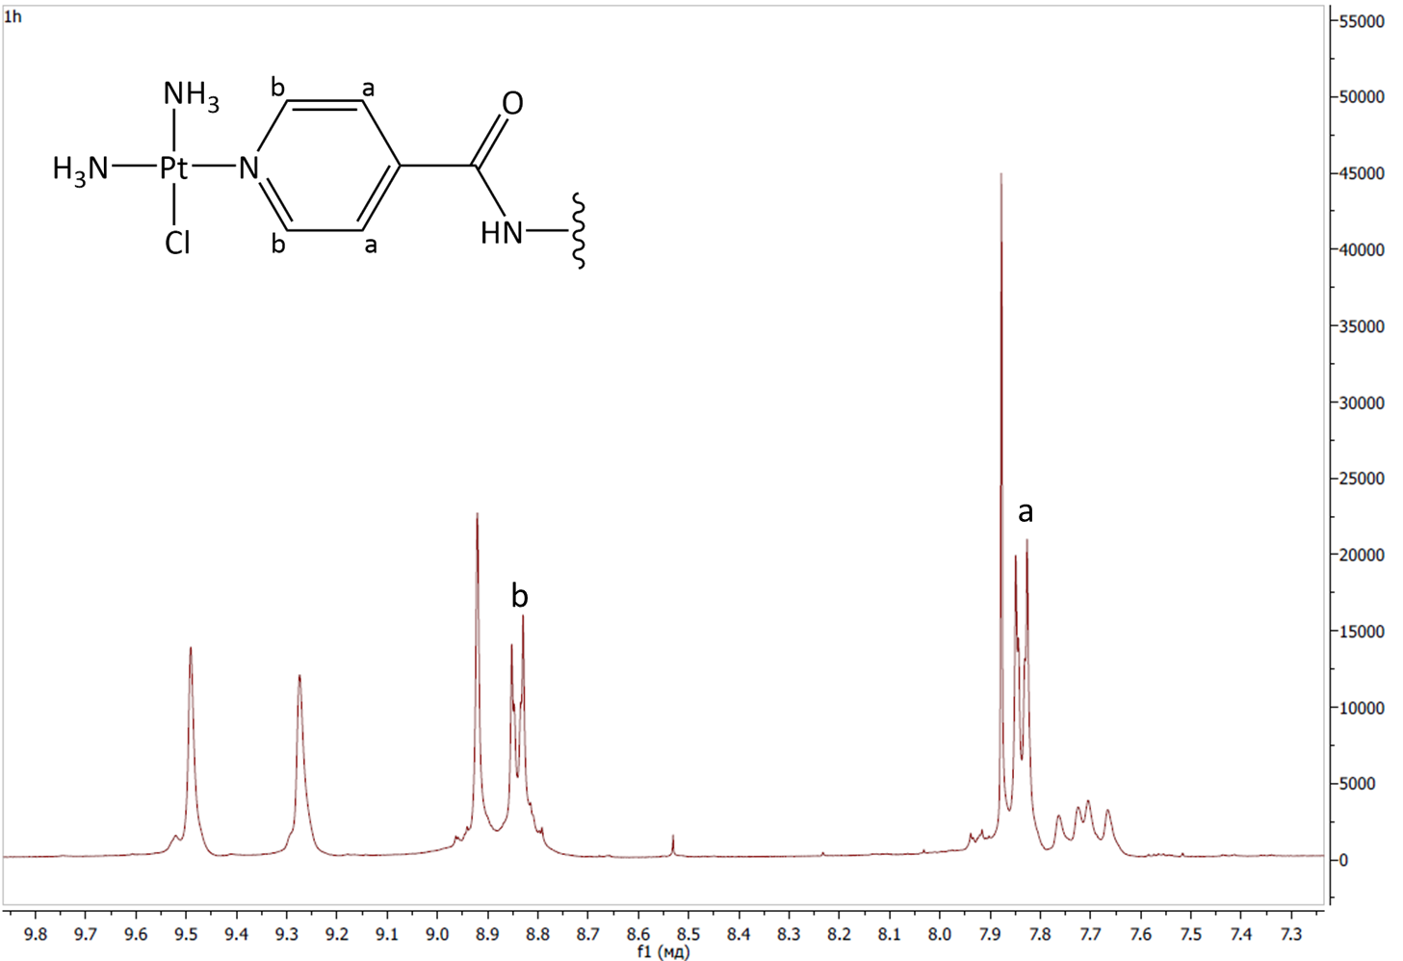
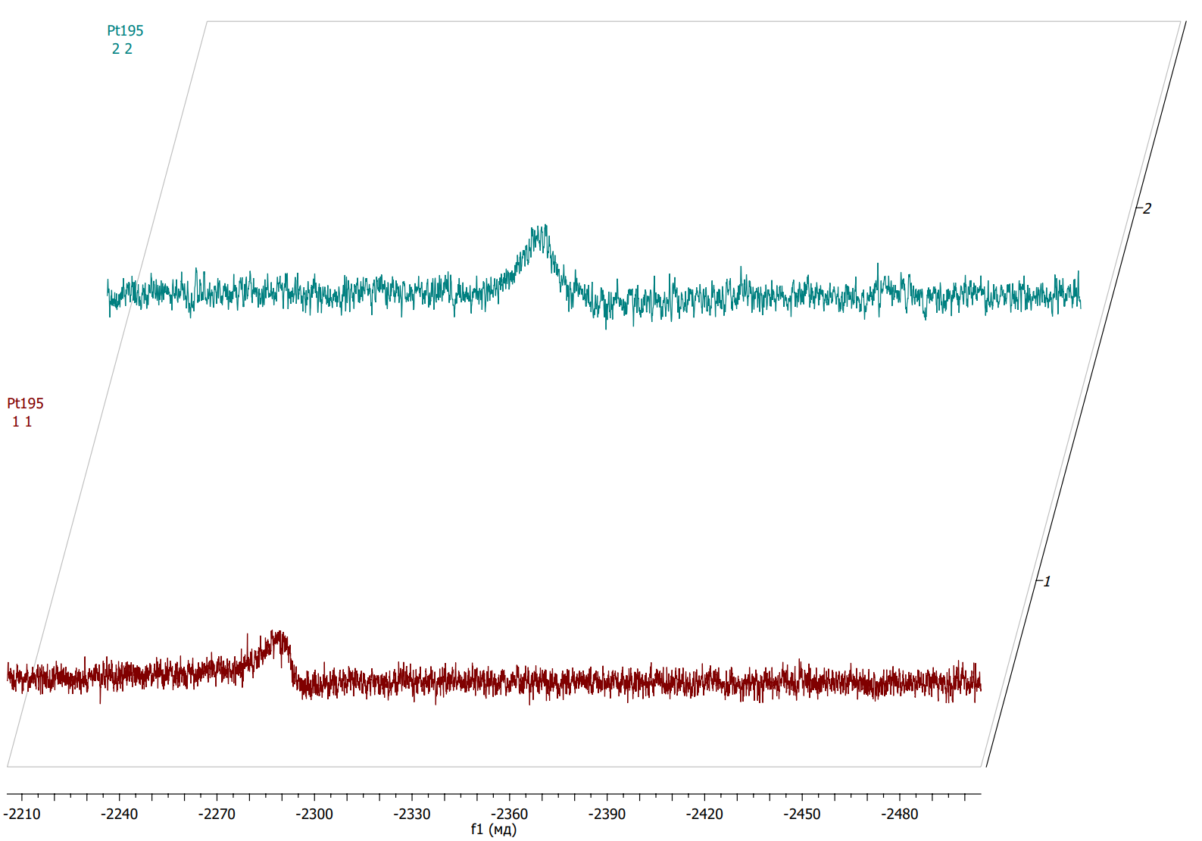
4Pt
Фрагмент спектра ЯМР ¹Н соединения 4Pt
Цисплатин
Спектр ЯМР ¹Н соединения 4Pt, растворитель CD₃OD
Соединение 4Pt
Спектр ЯМР ¹⁹⁵Pt соединения 4Pt, растворитель CD₃OD

Slide 10
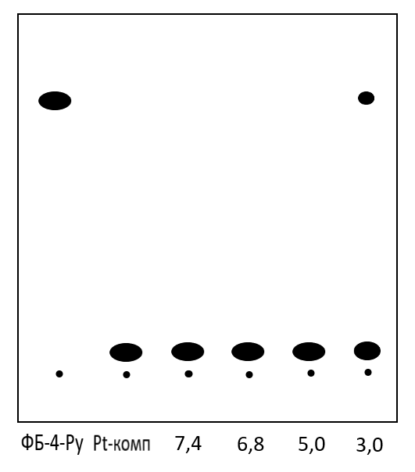
Результаты исследования устойчивости 4Pt
 | Pt-комплекс ФБ-4
 | 1 час | 12 часов
рН=7,4 | Разрушение комплекса не выявлено | Разрушение комплекса не выявлено
рН=6,8 | Разрушение комплекса не выявлено | Разрушение комплекса не выявлено
рН=5,0 | Разрушение комплекса не выявлено | Разрушение комплекса не выявлено
рН=3,0 | Наблюдали незначительное разрушение комплекса | Наблюдали незначительное разрушение комплекса
Схематическое изображение ТСХ
Результаты масс-спектрометрии после разрушения комплекса при pH=3

Slide 11
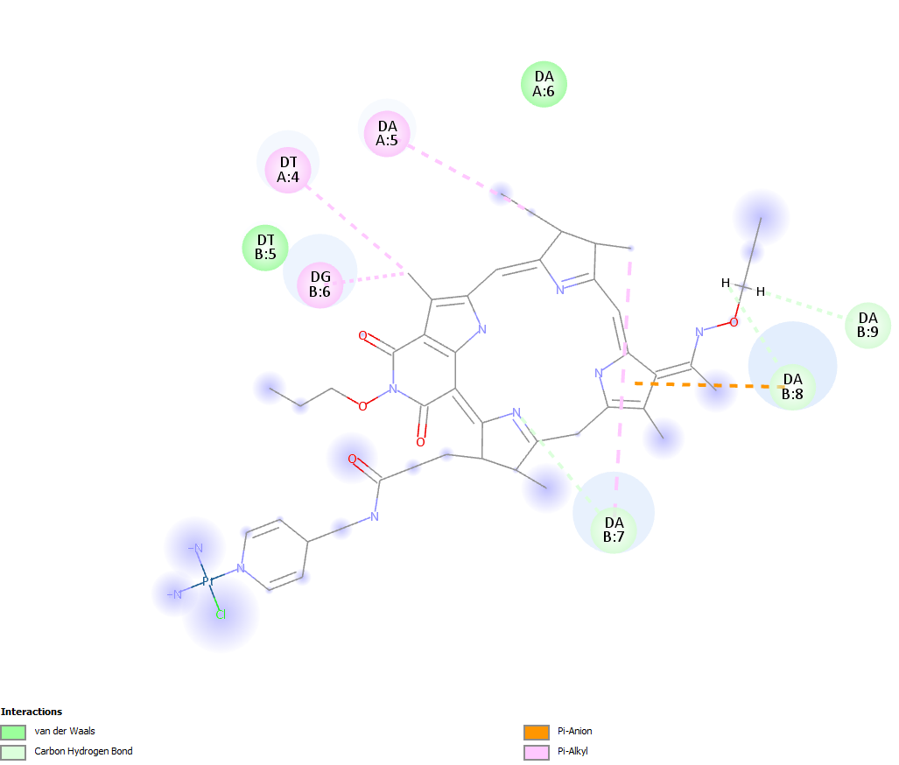
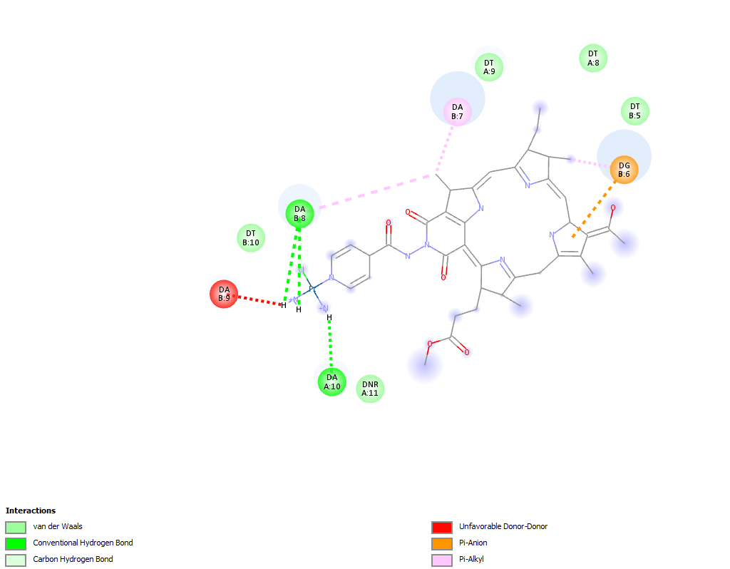
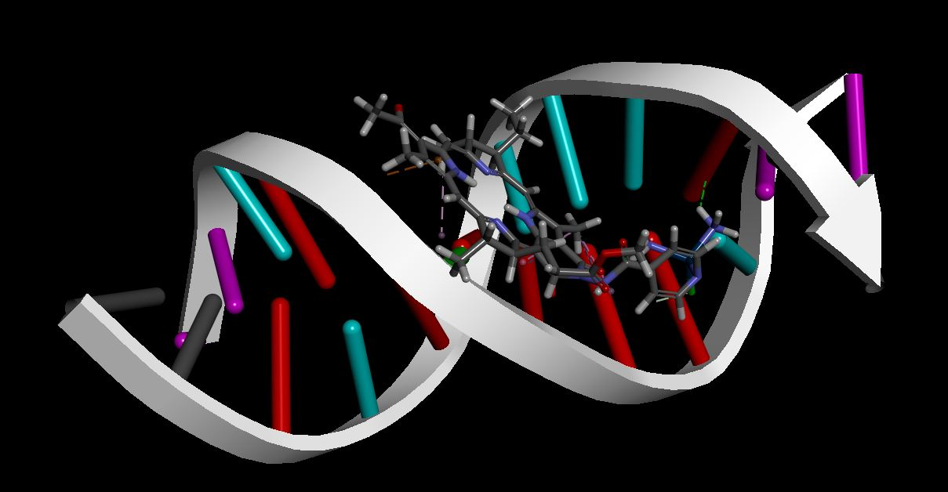
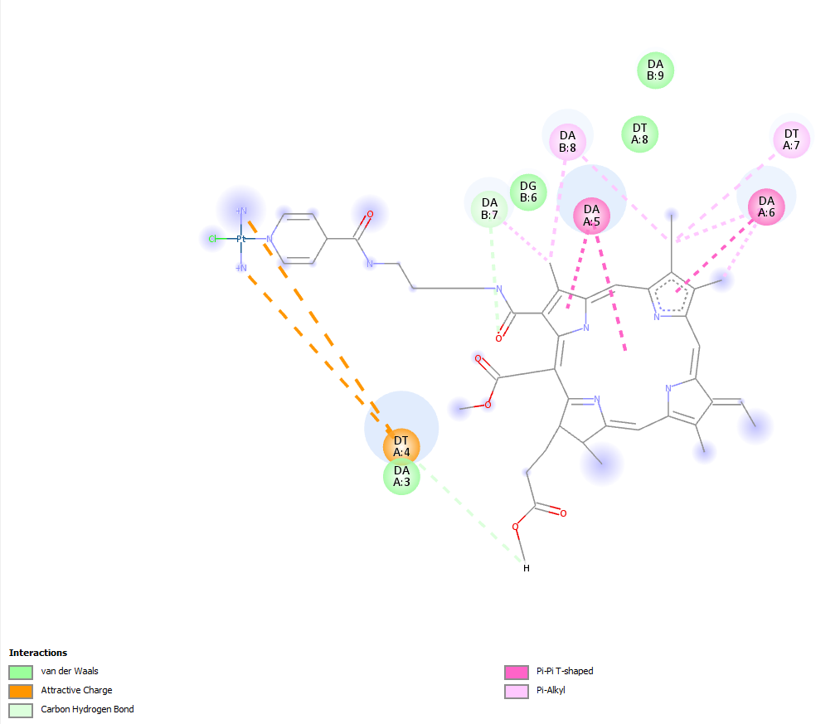
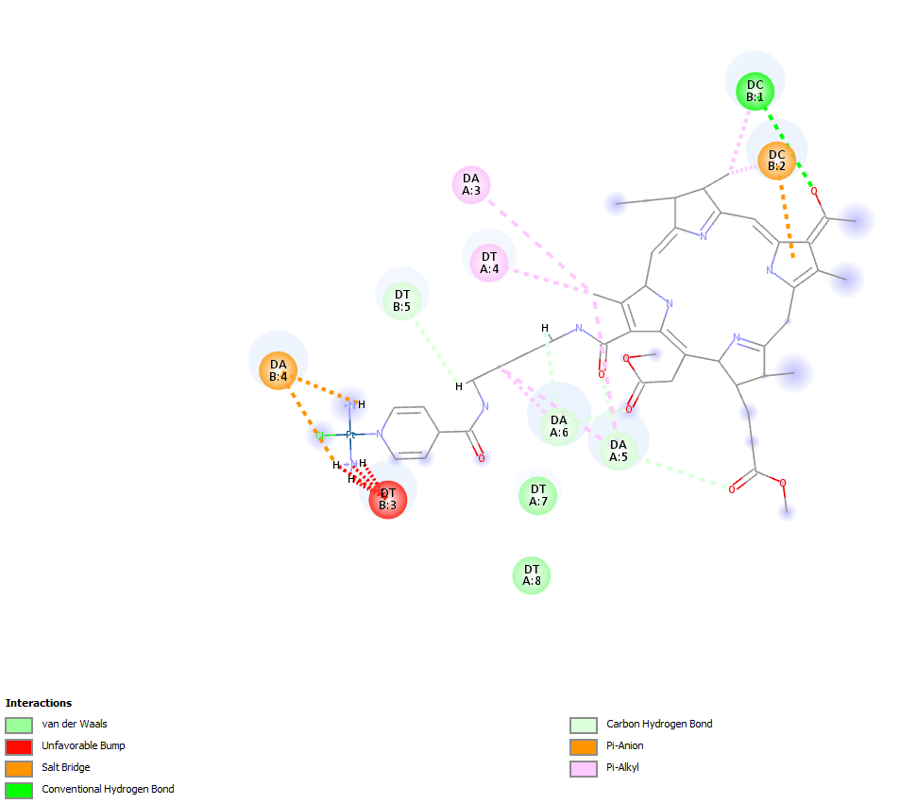
Моделирование взаимодействий ФС-Pt и ДНК
1Pt
2Pt
3Pt
4Pt
Соедиение | etotal | eForce | pose | Положение Pt
1Pt | -342,90 | -29,10 | 1 | non-pt in dna
2Pt | -284,20 | 32,80 | 2 | pt in dna
3Pt | -333,20 | 32,90 | 1 | pt in dna
4Pt | -259,60 | 36,30 | 3 | pt in dna
Молекула ДНК была подготовлена в usfc Chimera, докинг был проведен в HEX 8.0.0; расчет и визуализация взаимодействий были сделаны в Discovery studio
2D – диаграммы взаимодействия соединений с мишенью

Slide 12
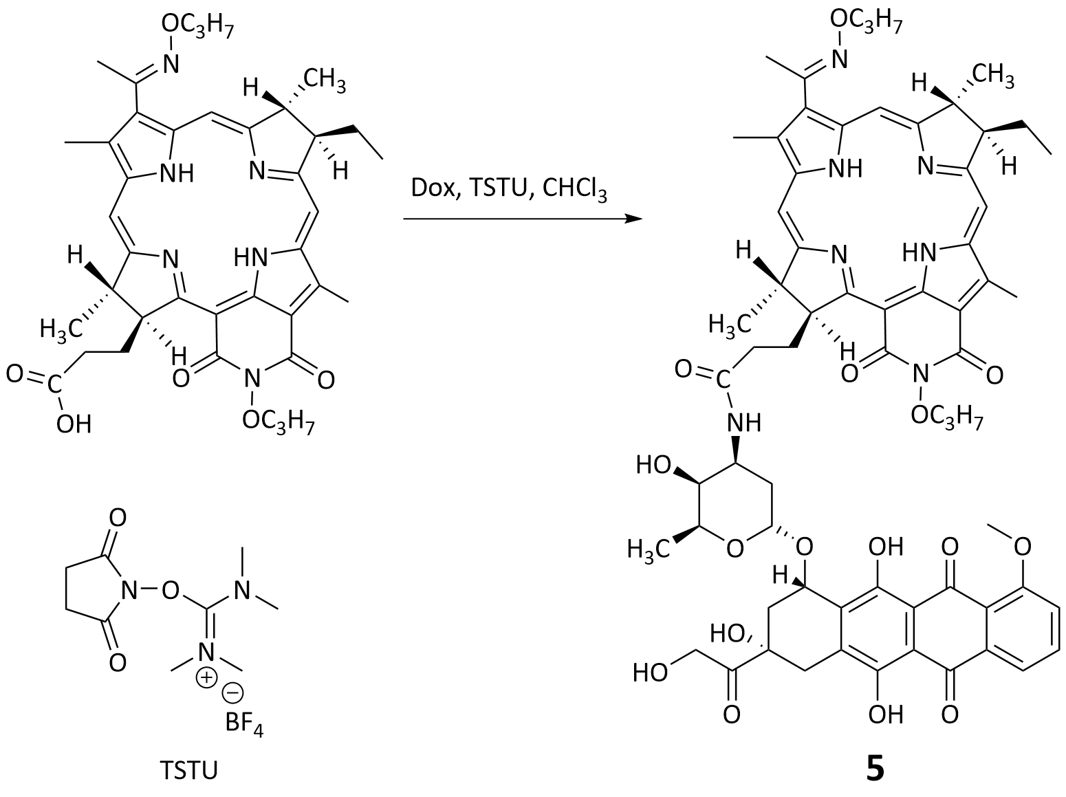
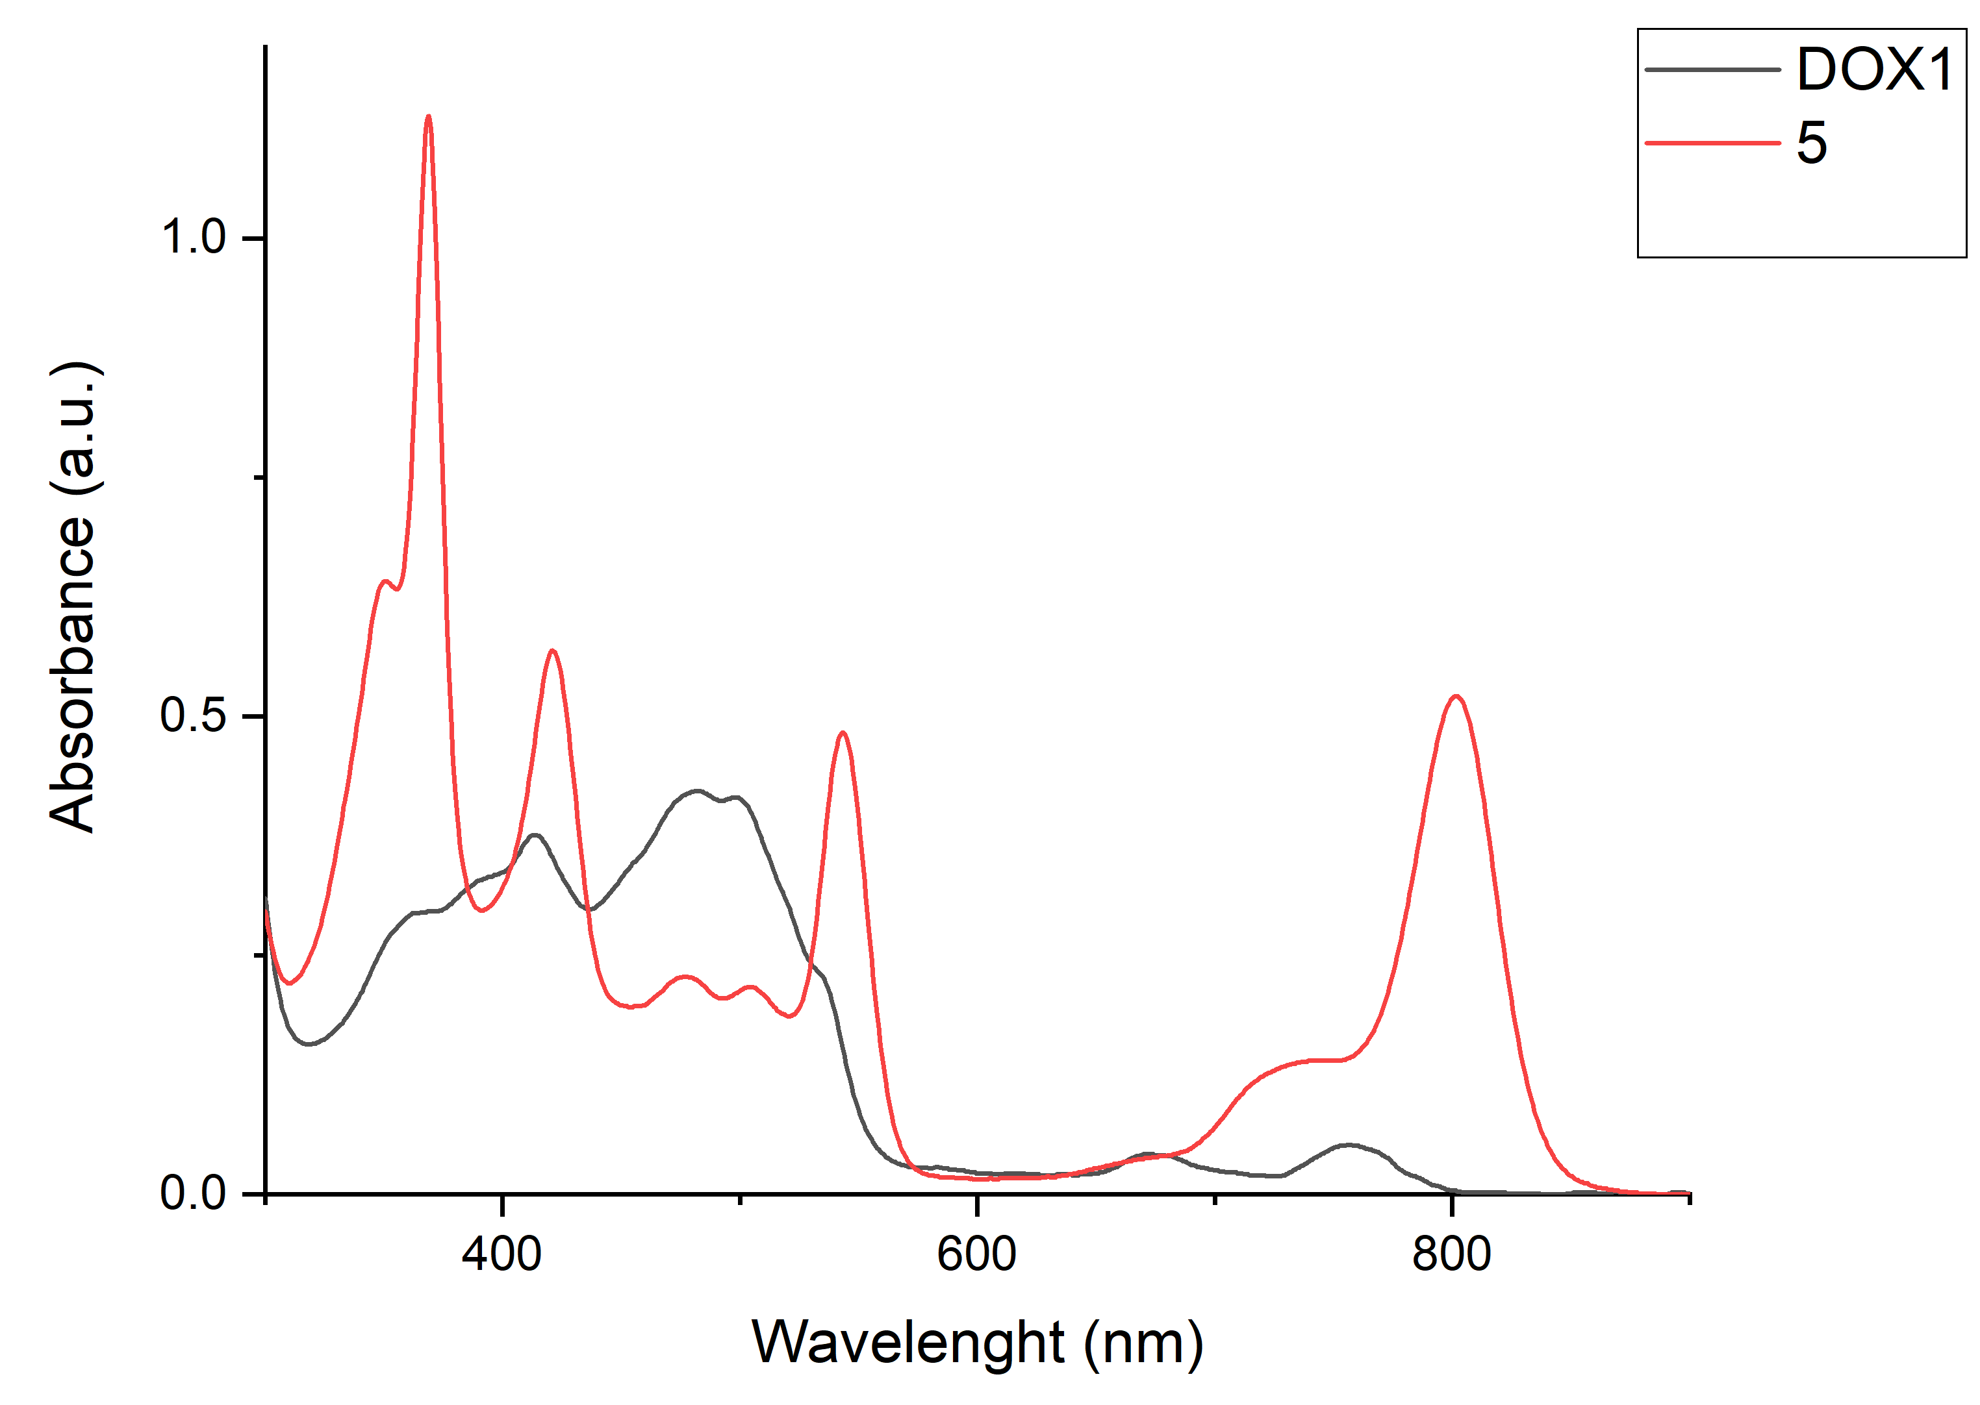

Получение конъюгатов ФС-DOX
5
Спектр поглощения 5 и Доксорубицина
$η$=73 %

Slide 13
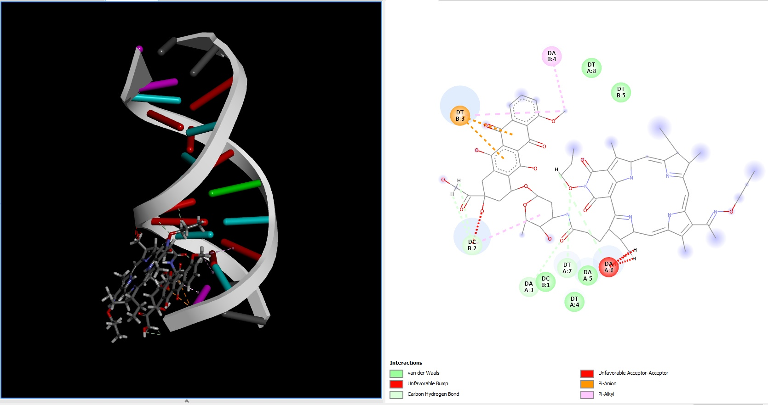
Моделирование взаимодействий 5 и ДНК
eTotal = -342,2
2D – диаграммы взаимодействия соединения 5 с мишенью

Slide 14

Схема экспериментов
Изучение противоопухолевой активности 5 in vivo
Результаты на 90-е сутки
№ | Препарат | Доза, мг/кг | Схема лечения
1 | DPBP | 2,76 | ФДТ
2 | DOX | 2,24 | ХТ
3 | конъюгат DPBP-DOX | 5,0 (2,76+2,24) | Сочетанная ФДТ+ХТ с конъюгатом
4 | DPBP DOX | 2,76 2,24 | Сочетанная ФДТ+ХТ с одновременным в/в введением DPBP и DOX
5 | DPBP DOX | 2,76 2,24 | Комбинированная ФДТ с DPBP и через 3 сут ХТ с DOX
6 | DPBP DOX | 2,76 2,24 | Комбинированная ХТ с DOX и через 3 сут ФДТ с DPBP
№ | Препарат | Схема лечения | Полное излечение на 90 сут, %
1 | DPBP | ФДТ | 16,7
2 | DOX | ХТ | 33,2
3 | конъюгат DPBP-DOX | Сочетанная ФДТ+ХТ с конъюгатом | 83,3
4 | DPBP DOX | Сочетанная ФДТ+ХТ с одновременным в/в введением DPBP и DOX | 16,7
5 | DPBP DOX | Комбинированная ФДТ с DPBP и через 3 сут. ХТ с DOX | 80
6 | DPBP DOX | Комбинированная ХТ с DOX и через 3 сут. ФДТ с DPBP | 0
*Исследование выполнено О.Б. Абрамовой в 1-Медицинском Радиологическом Научном Центре им. А.Ф. Цыба – филиале ФГБУ «НМИЦ радиологии» Минздрава России, г.Обнинск

Slide 15

Средняя продолжительность жизни (СПЖ, сут.) и увеличение продолжительности жизни (УПЖ, %) при различных методах терапии с 5 саркомы М-1
№ гр |  | Доза мг/кг | Препарат | СПЖ | УПЖ
Монотерапия ФДТ с DPBP
1 | 2,76 |  | 16,7% крыс | >90 | > 100% *
 |  |  | 83,3% крыс | 32,6 ± 7,0 | 0%
Монотерапия ХТ с DOX
2 | 2,24 |  | 33,2% крыс | >90 | > 100% *
 |  |  | 66,8% крыс | 42,5 ± 7,4 | 30,4%
Сочетанная терапия ФДТ + ХТ с конъюгатом DPBP - DOX
3 | 5,0 (2,76 + 2,24) |  | 16,7% крыс | 54,0 ± 0,0 | 65,6 %*
 |  |  | 83,3% крыс | >90 | > 100% *
Сочетанная терапия ФДТ + ХТ с одновременным введением DPBP и DOX
4 | 5,0 (2,76 + 2,24) |  | 16,7% крыс | >90 | > 100% *
 |  |  | 83,3% крыс | 39,4 ± 3,6 | 20,8%
Комбинированная терапия ФДТ c DPBP и через 3 суток ХТ c DOX
5 | 5,0 (2,76 + 2,24) |  | 20 % крыс | 21,0 ± 0,0 | 0%
 |  |  | 80% крыс | >90 | > 100% *
Комбинированная терапия ХТ c DOX и через 3 суток ФДТ c DPBP
6 | 5,0 (2,24 + 2,76) |  | 100% крыс | 48,6 ± 10,6 | 49,1%
Контроль
Контроль |  |  |  | 32,6 ± 2,2 | –
*Исследование выполнено О.Б. Абрамовой в 1-Медицинском Радиологическом Научном Центре им. А.Ф. Цыба – филиале ФГБУ «НМИЦ радиологии» Минздрава России, г.Обнинск

Slide 16
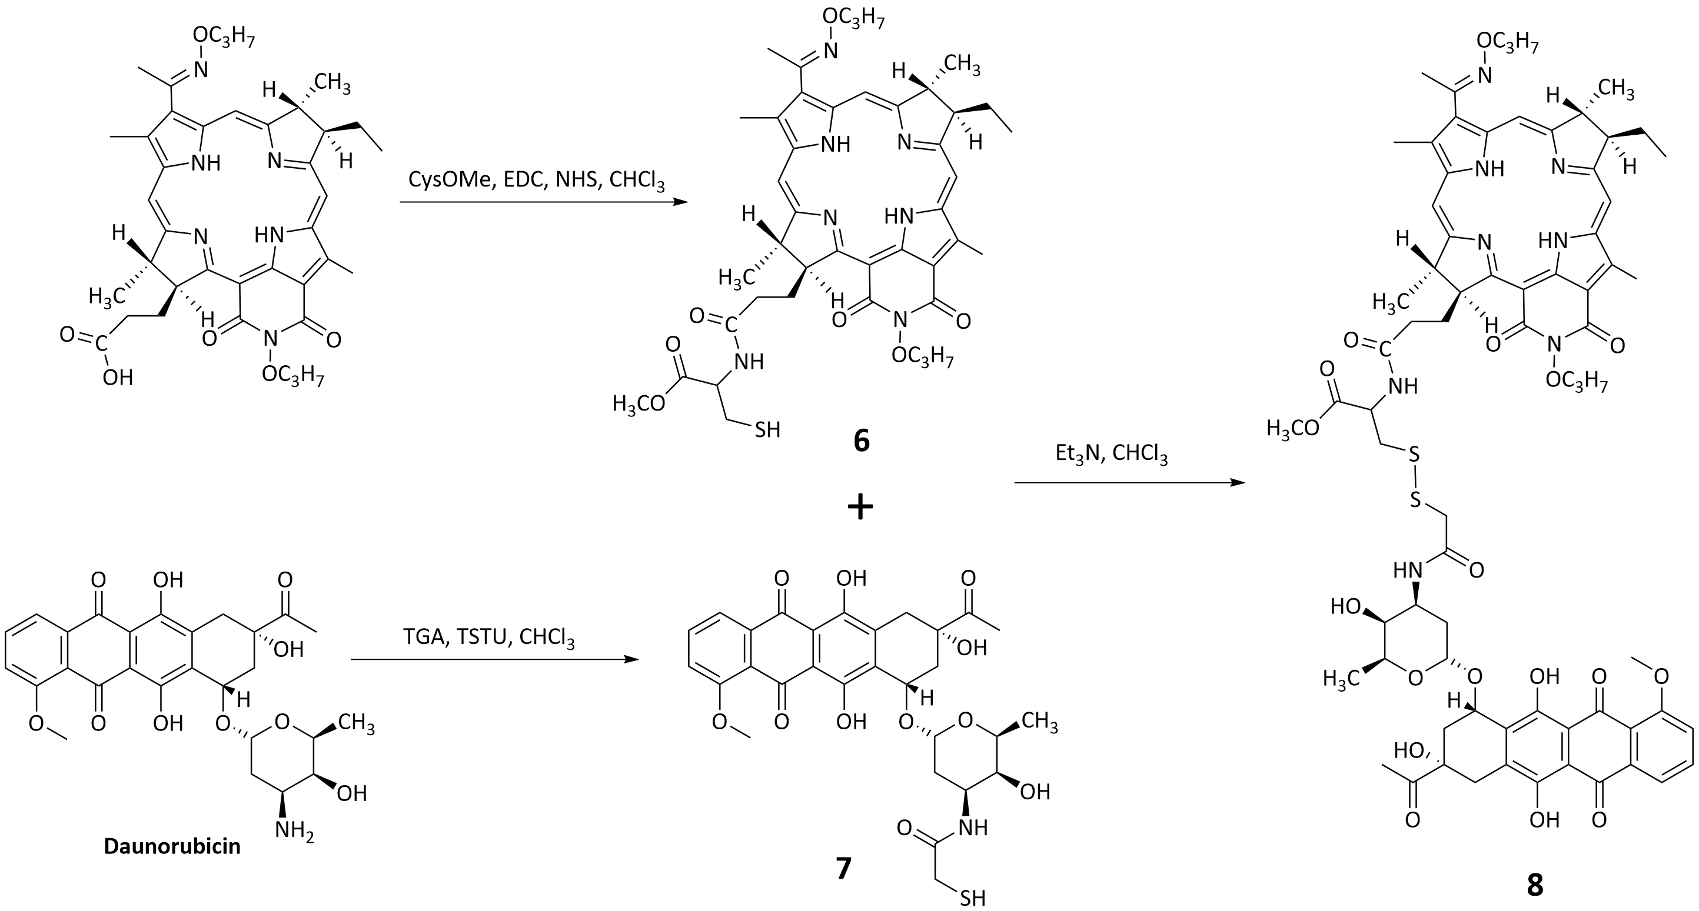
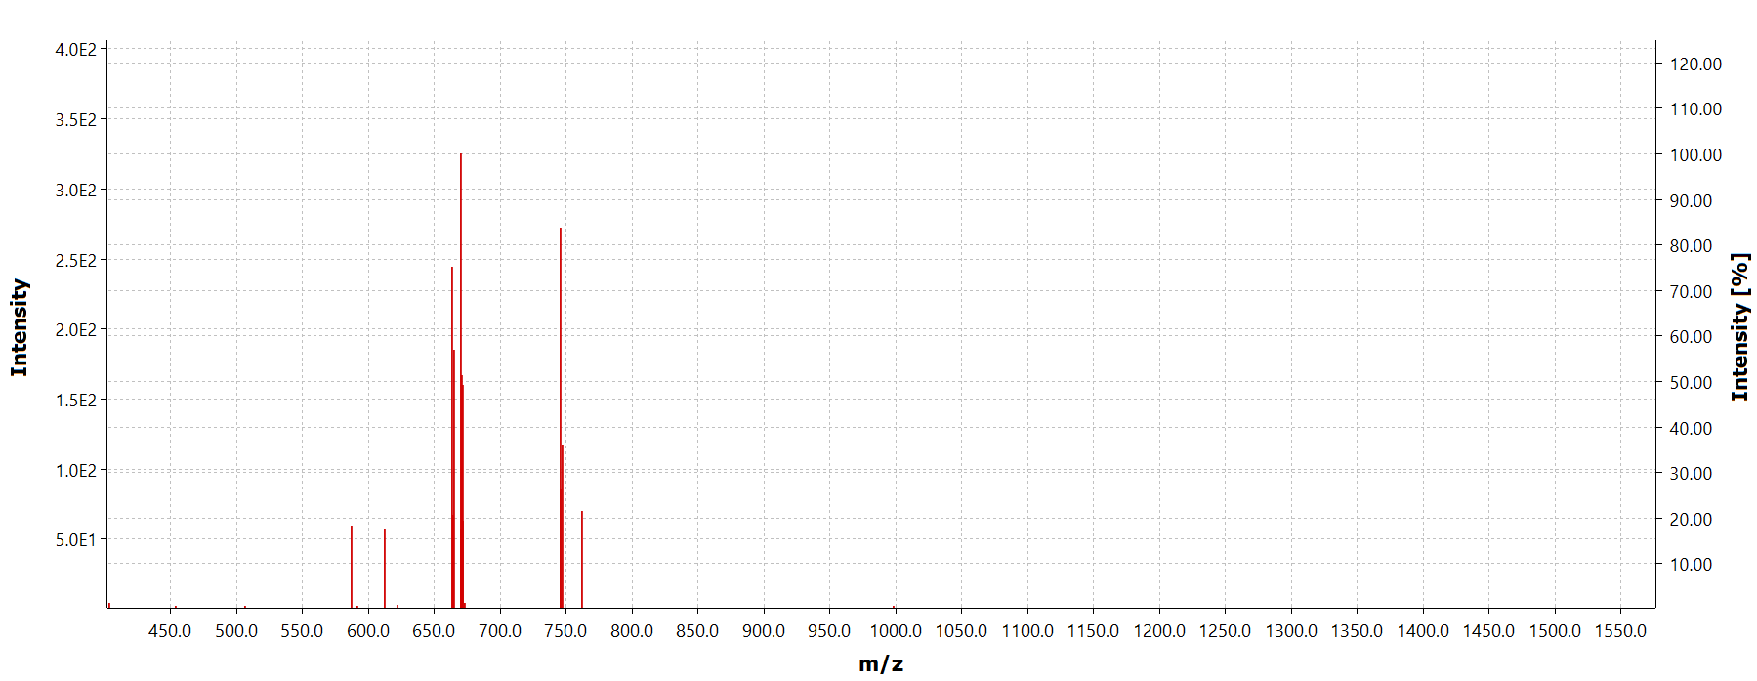
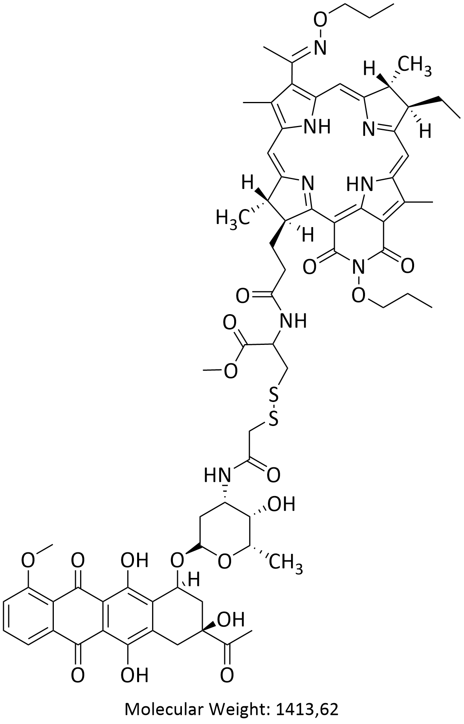

Получение конъюгатов ФС-DOX
8
Спектр поглощения 8 и Даунорубомицина
*
814,1 (M⁺ -RUBTGA)
1297,4 (M⁺ -2 OC₃H₇)
755,8 (M⁺ -RUBTGA,
- OC₃H₇)
1412,5 (M⁺)
1355,5 (M⁺ -OC₃H₇)
$η$=34 %
697,8 (M⁺ -RUBTGA,
-2 OC₃H₇)
Масс-спектр (MALDI TOF) 8
* Синтез проведен по методу описанному в: J. Mater. Chem. B, 2015,3, 8949-8962, https://doi.org/10.1039/C5TB01851J

Slide 17
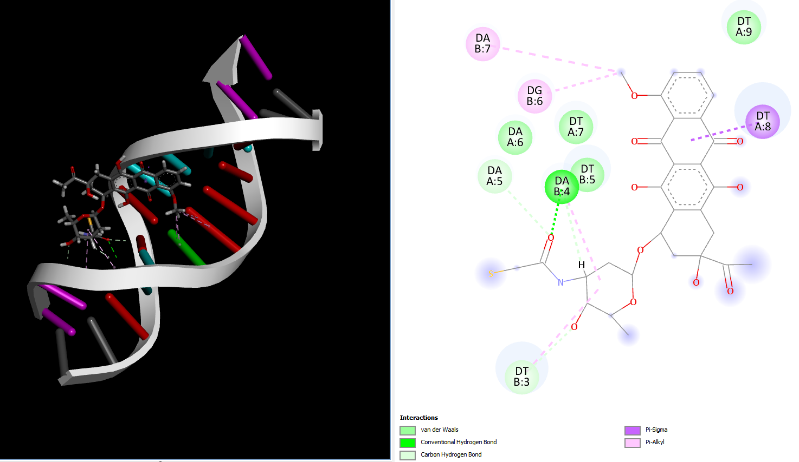
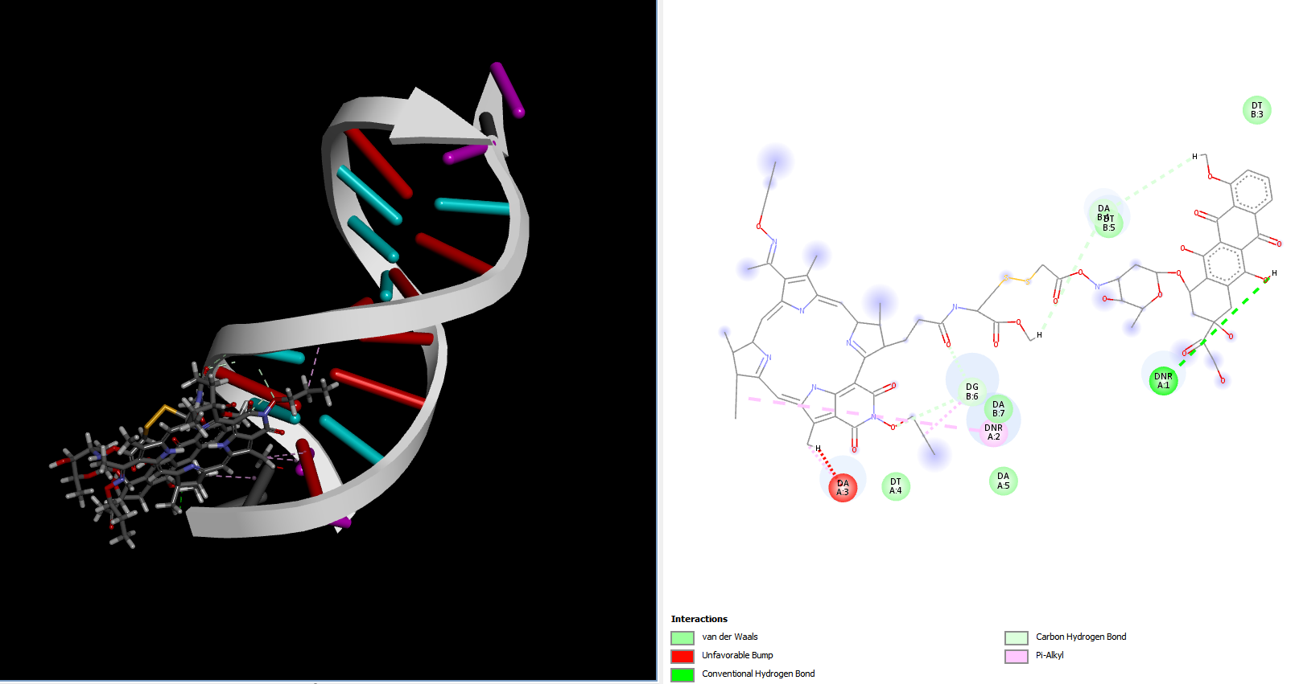
Молекулярный докинг соединения 7 и 8
eTotal = -310,4
eTotal = -346,6
Визуализация взаимодействий тиол-содержащего производного даунорубицина 7 и конъюгата 8 с додекамерным дуплексом ДНК в виде 2D – диаграммы

Slide 18
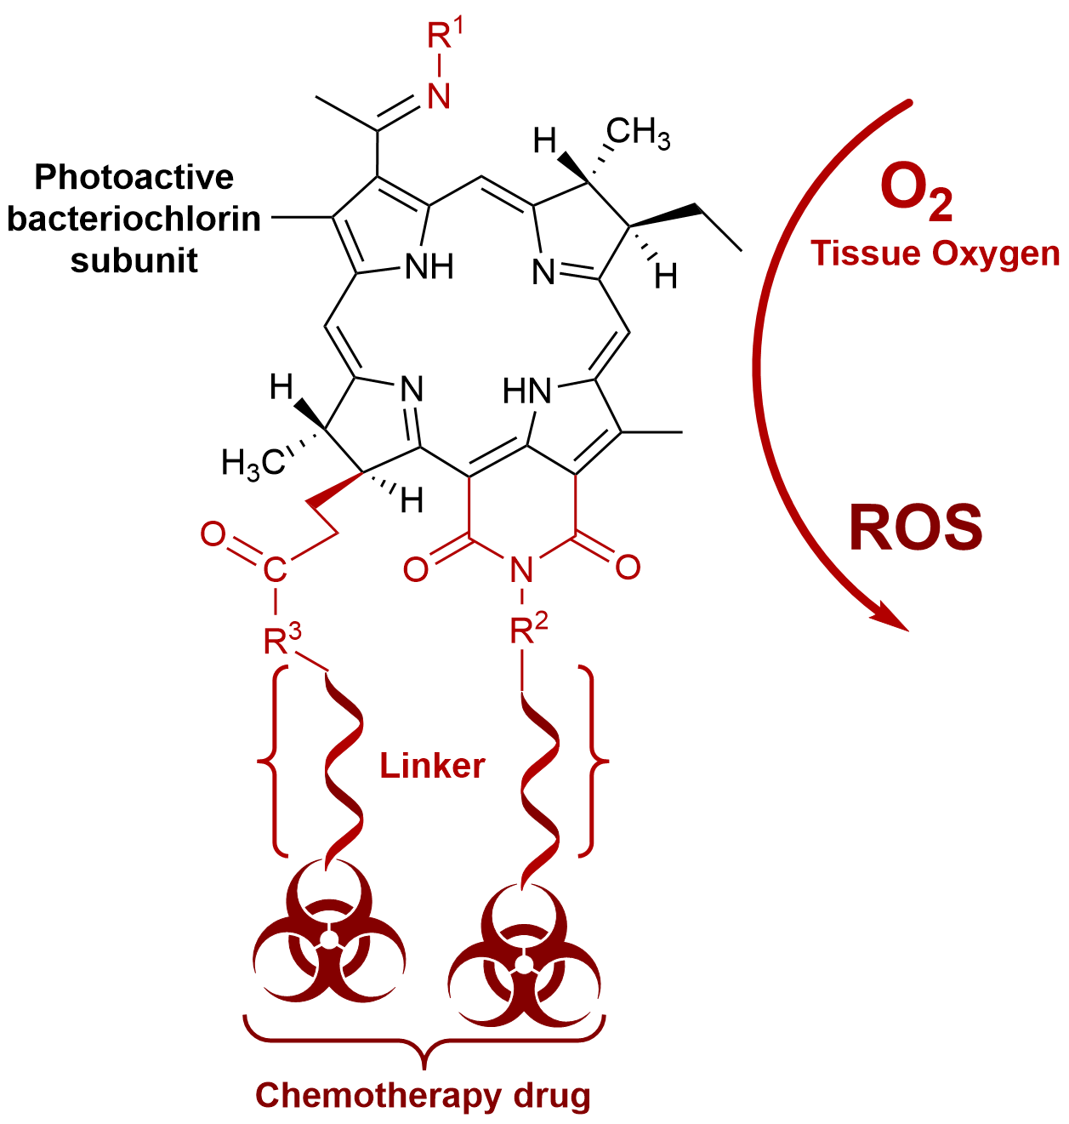
Выводы
Был получен ряд Pt-содержащих фотосенсибилизаторов на основе природных хлоринов и бактериохлоринов;
Были разработаны подходы к получению конъюгатов строения DOX-ФС и DOX-linker-ФС;
Проведено моделирование взаимодействий полученных соединений с молекулярными мишенями in silico;
На данном этапе проводятся оценка темновой и фотоиндуцированной цитотоксичности in vitro и in vivo.

Slide 19
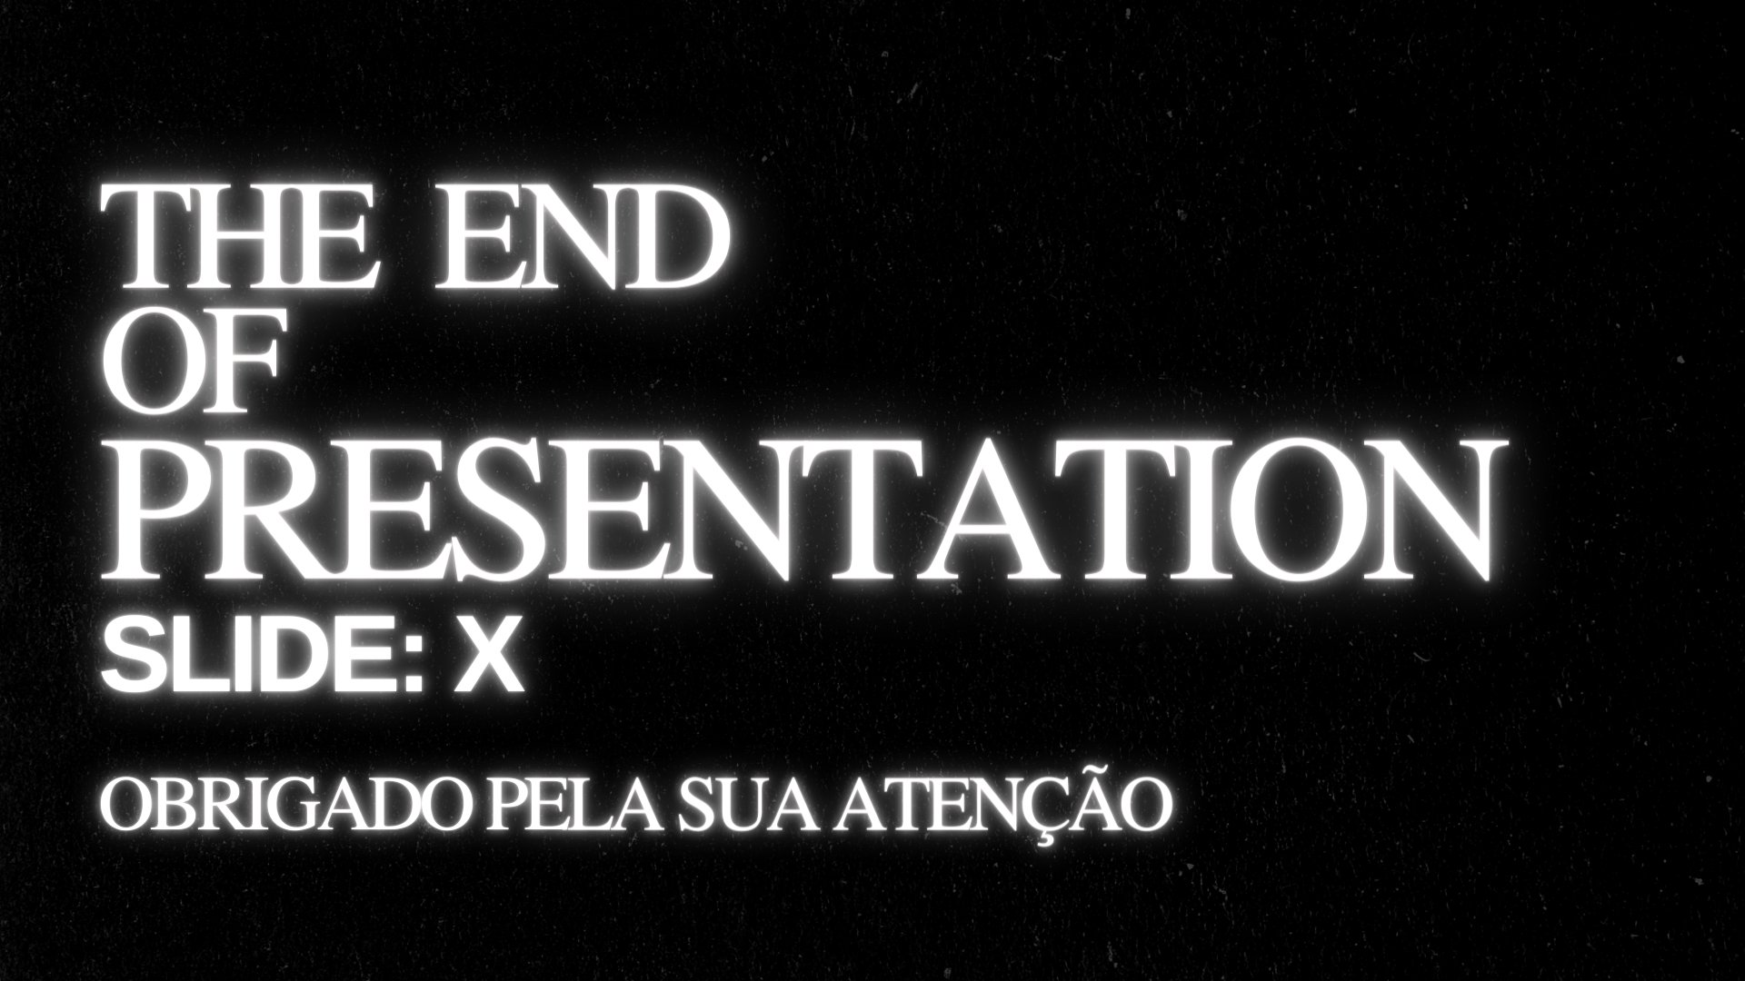
Спасибо за внимание!
email: ostroverhov@mirea.ru

Slide 20
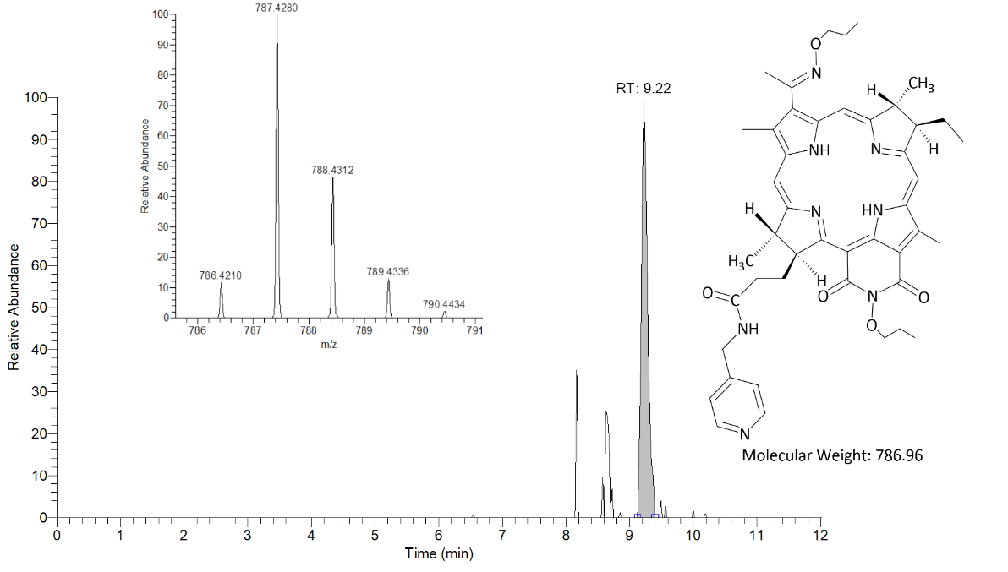
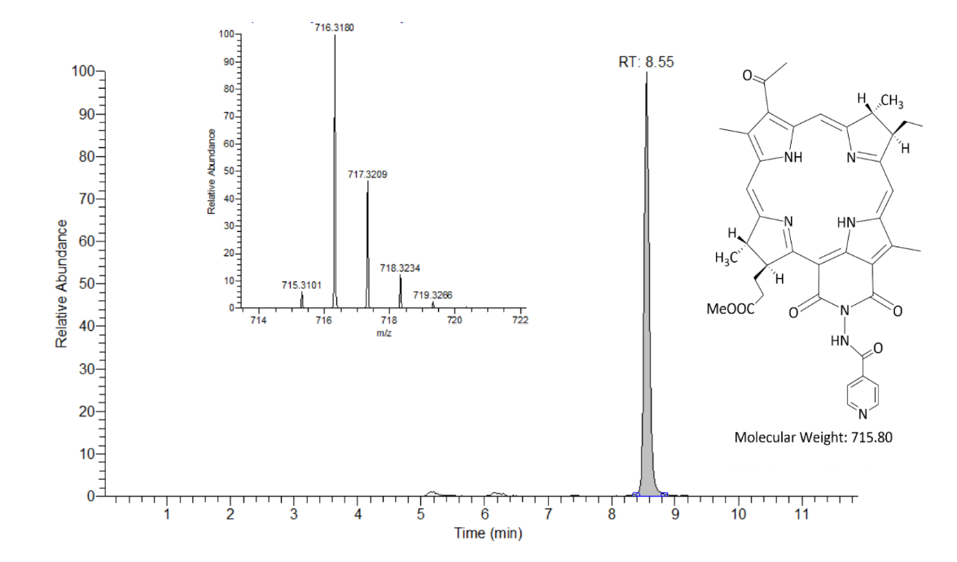
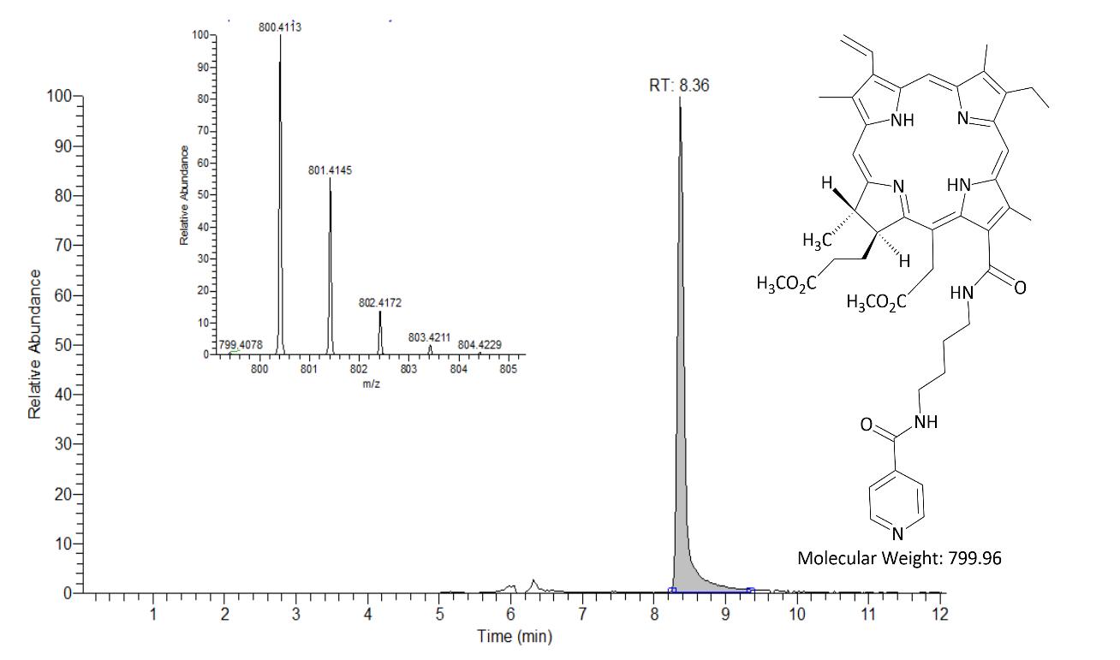
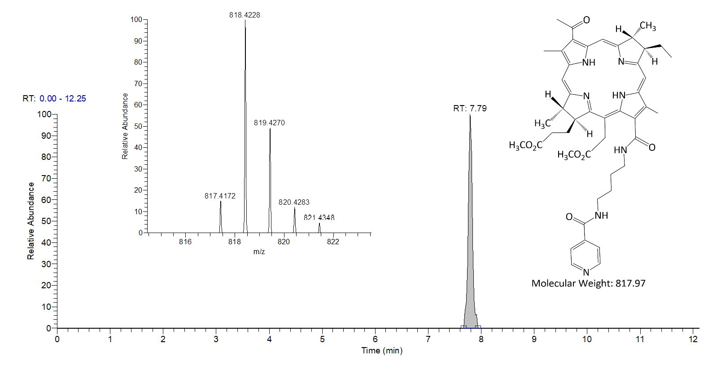
Анализ структуры пиридилсодержащих ФС
1
2
3
4
Анализ полученных соединений проводили с использованием хромато-масс-спектрометрии высокого разрешения

Slide 21
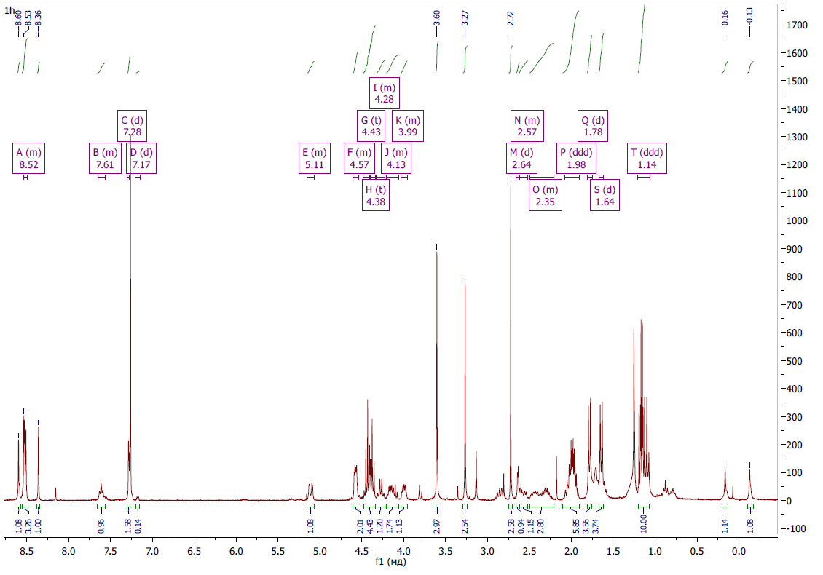
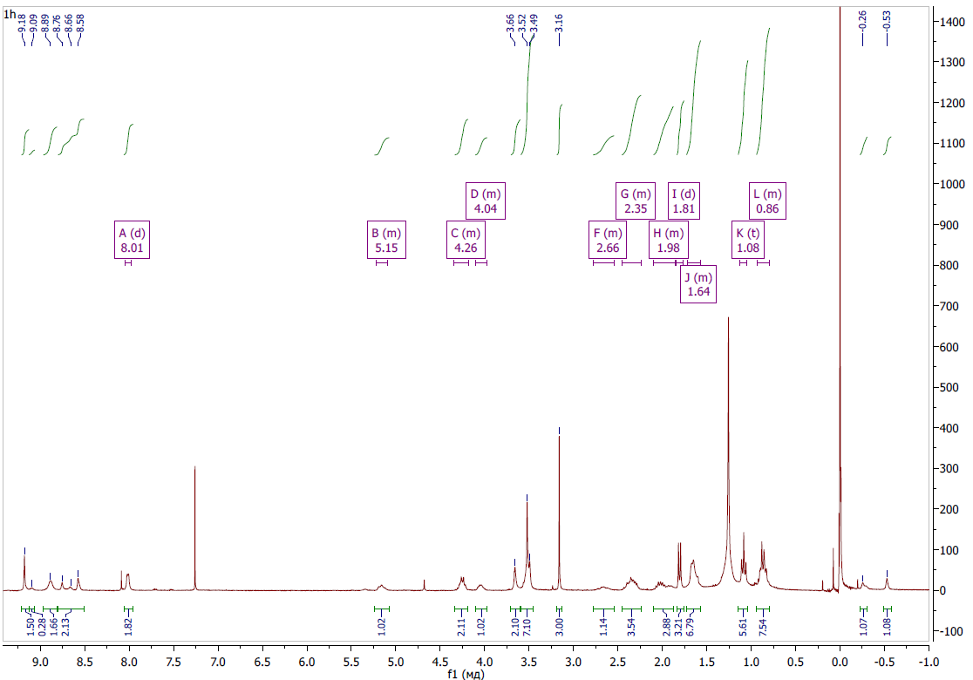
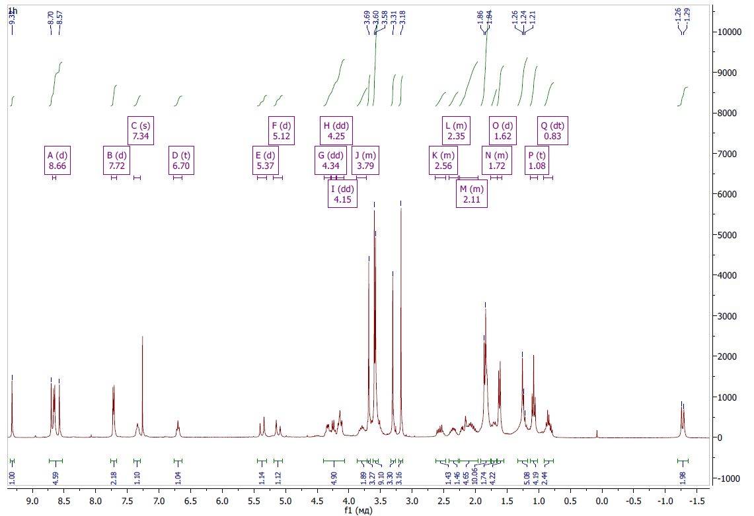
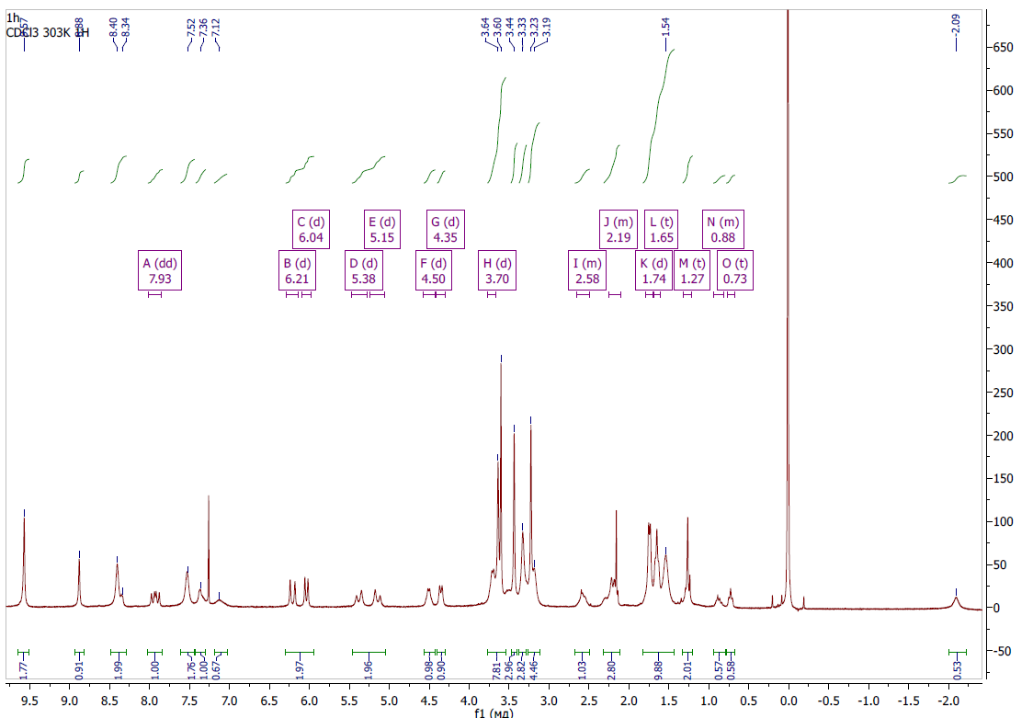
1
2
3
4
¹Н ЯМР - спектры соединений 1-4, растворитель CDCl₃

Slide 22
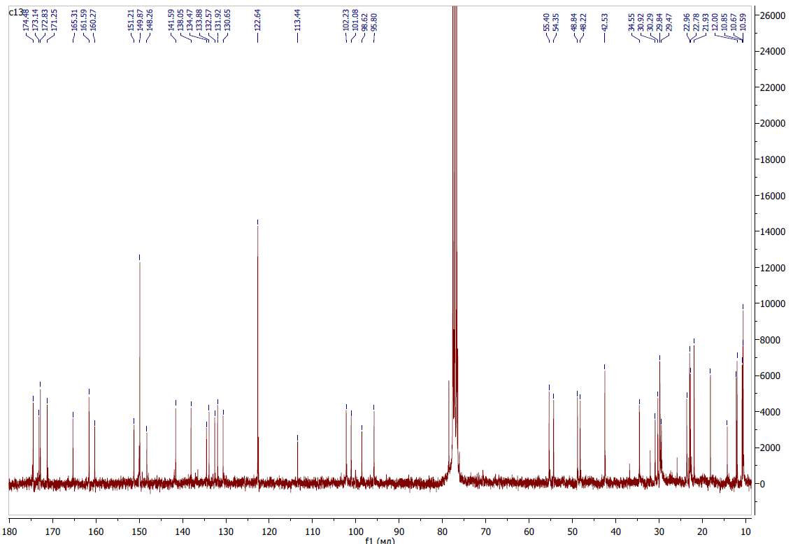
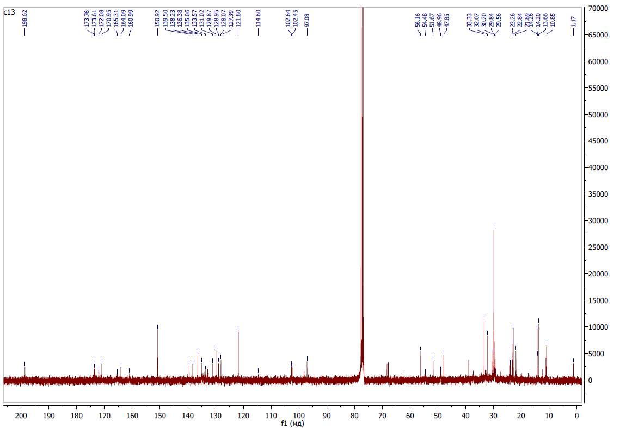
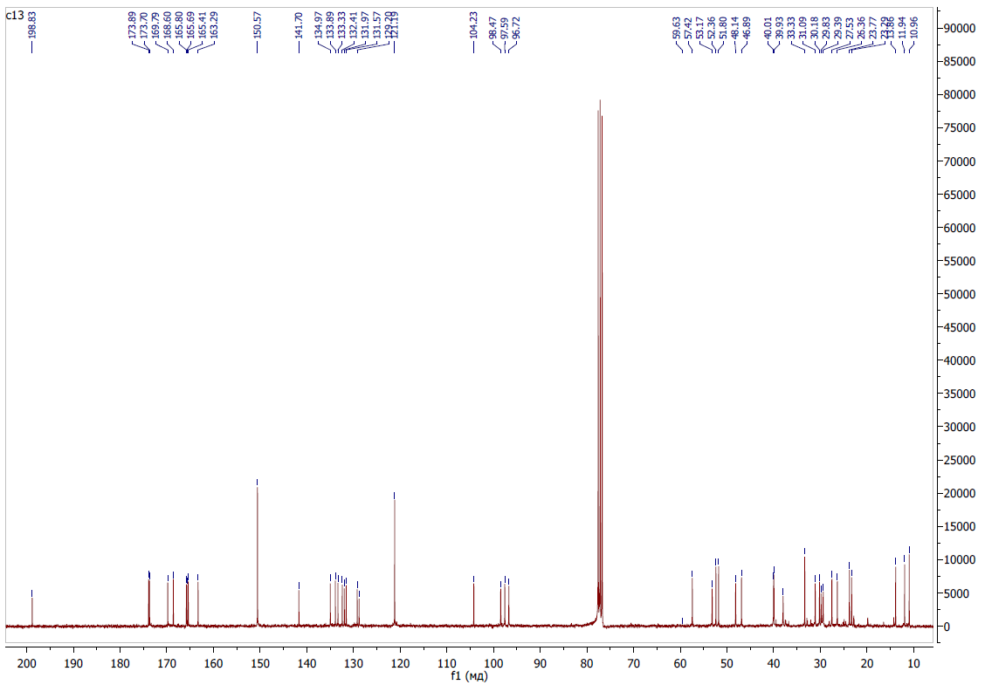
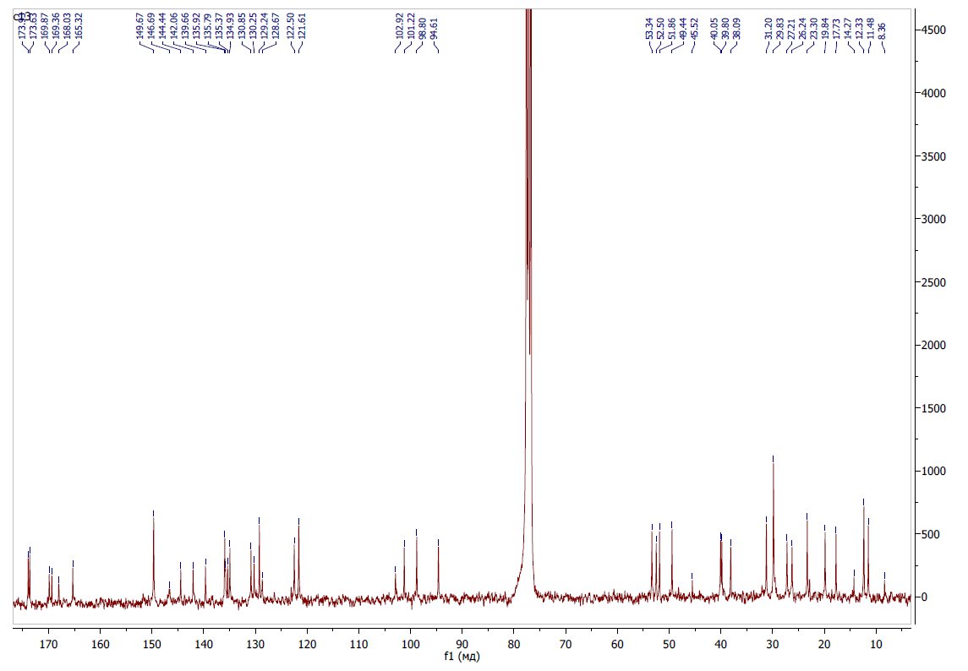
1
2
3
4
¹³C ЯМР - спектры соединений 1-4, растворитель CDCl₃

Slide 23
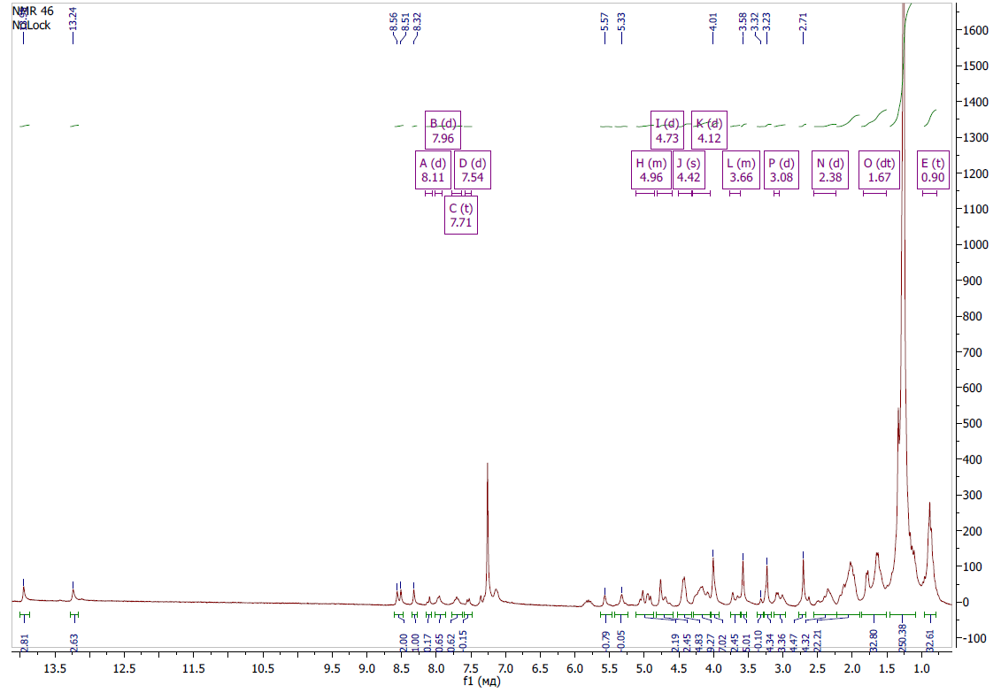
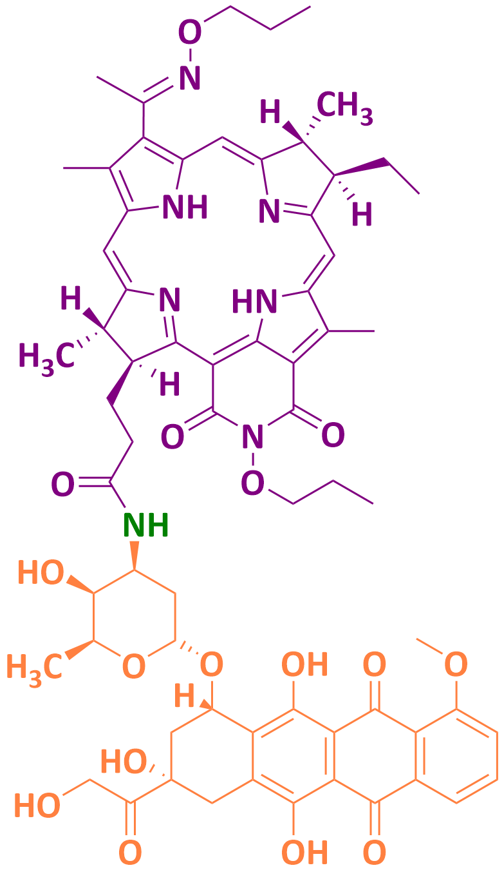
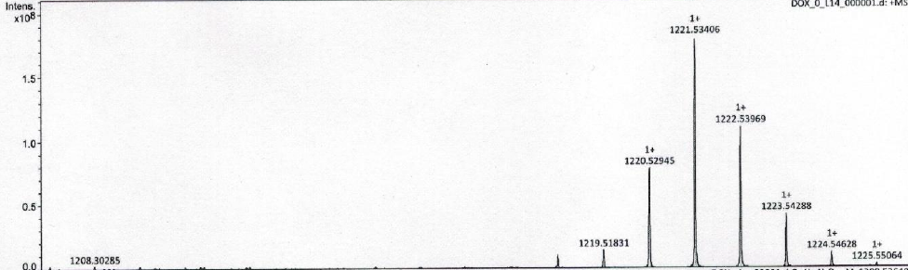
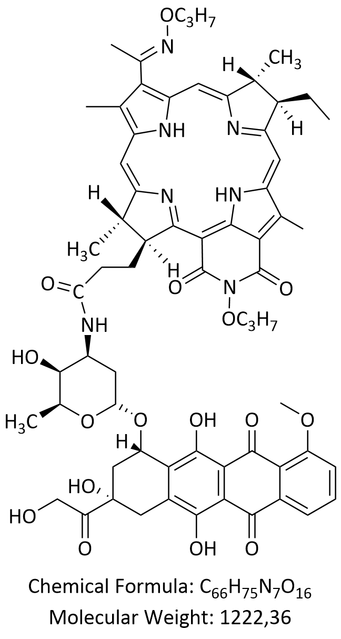
Анализ соединения 5 при помощи ¹Н ЯМР-спектроскопии
Анализ соединения 5 проводили с использованием масс-спектрометрии высокого разрешения
5
¹Н ЯМР – спектр соединения 5

Slide 24




